Slide 1
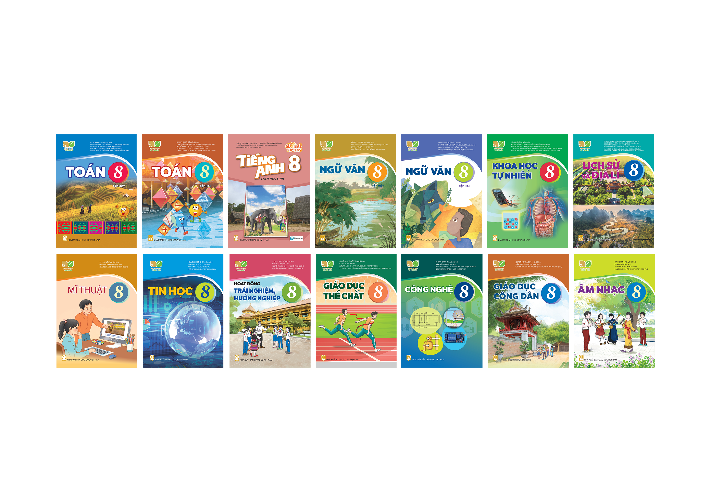
BỘ SÁCH GIÁO KHOA
KẾT NỐI TRI THỨC VỚI CUỘC SỐNG
LỚP 8

Slide 2
BỘ SÁCH KẾT NỐI TRI THỨC VỚI CUỘC SỐNG
TẬP HUẤN, BỒI DƯỠNG GIÁO VIÊN
SỬ DỤNG SGK NGỮ VĂN 8

Slide 3
Tổng Chủ biên
PGS.TS. BÙI MẠNH HÙNG
Đồng Chủ biên
PGS.TS. NGUYỄN THỊ NGÂN HOA
TS. ĐẶNG LƯU
PGS.TS. DƯƠNG TUẤN ANH
PGS.TS. PHAN HUY DŨNG
PGS.TS. NGUYỄN THỊ MAI LIÊN
TS. LÊ THỊ MINH NGUYỆT
PGS.TS. LÊ TRÀ MY
TS. NGUYỄN THỊ HẢI PHƯƠNG
TS. NGUYỄN THỊ NƯƠNG
TS. NGUYỄN THỊ MINH THƯƠNG

Slide 4
Những lưu ý chung về chương trình Ngữ văn
Giới thiệu chung về SGK Ngữ văn 8
Phân tích bài dạy minh họa và thảo luận
Phương pháp dạy học, đánh giá kết quả,
xây dựng kế hoạch dạy học
1
2
NỘI DUNG TẬP HUẤN
3
4

Slide 5
Phần 1
NHỮNG LƯU Ý CHUNG
VỀ CHƯƠNG TRÌNH NGỮ VĂN

Slide 6
MỤC TIÊU CỦA CHƯƠNG TRÌNH
• Chương trình Ngữ văn 2018:
– Hình thành và phát triển cho HS những phẩm chất chủ yếu.
– Giúp HS phát triển các năng lực chung và năng lực đặc thù (thể hiện qua: đọc, viết, nói và nghe).
• Chương trình Ngữ văn 2006:
– Giúp HS có được những kiến thức phổ thông, cơ bản, hiện đại, hệ thống về văn học và tiếng Việt.
– Hình thành và phát triển các năng lực ngữ văn.
– Có tình yêu tiếng Việt, văn học, văn hóa, gia đình, thiên nhiên, đất nước,…

Slide 7
CẤU TRÚC CỦA CHƯƠNG TRÌNH
– Các mạch chính của CT tương ứng với các hoạt động giao tiếp: đọc, viết, nói & nghe; xuyên suốt cả 3 cấp học.
– CT có tính mở: chỉ quy định những yêu cầu cần đạt về đọc, viết, nói và nghe cho mỗi lớp; một số kiến thức cốt lõi về tiếng Việt (gồm cả kiểu loại VB) và văn học, một số VB bắt buộc và bắt buộc lựa chọn.

Slide 8
CẤU TRÚC CỦA CHƯƠNG TRÌNH
So sánh với CT 2006:
CT ở tiểu học gồm các mạch: 1. Kiến thức: Tiếng Việt, Tập làm văn, Văn học; 2. Kĩ năng: đọc, viết, nghe và nói.
CT ở THCS và THPT thiết kế theo các phân môn: Tiếng Việt, Tập làm văn, Văn học.
Quy định các VB cụ thể ở từng lớp, sắp xếp theo thể loại và trình tự thời gian.

Slide 9
ĐỌC
1. YCCĐ về kĩ năng đọc nền tảng
2. YCCĐ về đọc hiểu VB
2.1. YCCĐ về đọc hiểu loại VB văn học (các thể loại)
2.2. YCCĐ về đọc hiểu loại VB nghị luận
2.3. YCCĐ về đọc hiểu loại VB thông tin

Slide 10
VIẾT
YCCĐ về kĩ năng viết nền tảng
YCCĐ về viết VB
2.1. YCCĐ về viết kiểu VB tự sự
2.2. YCCĐ về viết kiểu VB miêu tả
2.3. YCCĐ về viết kiểu VB biểu cảm
2.4. YCCĐ về viết kiểu VB nghị luận
2.5. YCCĐ về viết VB thông tin

Slide 11
NÓI VÀ NGHE
1. YCCĐ về nói
2. YCCĐ về nghe
3. YCCĐ về hoạt động giao tiếp có tính tương tác, chủ yếu dưới hình thức thảo luận, tranh luận (tranh biện)

Slide 12
MỘT SỐ QUAN HỆ CƠ BẢN
TRONG CÁCH TIẾP CẬN CỦA CHƯƠNG TRÌNH MỚI
– CT tổng thể: Mục tiêu – Nội dung GD – PP GD & ĐG
– CT môn học: Mục tiêu – Nội dung GD – PP GD & ĐG
– Bài học: Mục tiêu – Nội dung GD – PP GD & ĐG
Bảo đảm kết nối chặt chẽ, nhất quán

Slide 13
Phần 2
GIỚI THIỆU CHUNG
VỀ SÁCH GIÁO KHOA NGỮ VĂN 8

Slide 14
CẤU TRÚC SÁCH VÀ CẤU TRÚC BÀI HỌC

Slide 15
BÀI 1
Câu chuyện của lịch sử
BÀI 5
BÀI 2
Những câu chuyện hài
Vẻ đẹp cổ điển
TẬP 1
BÀI 4
BÀI 3
Tiếng cười
trào phúng trong thơ
Lời sông núi

Slide 16
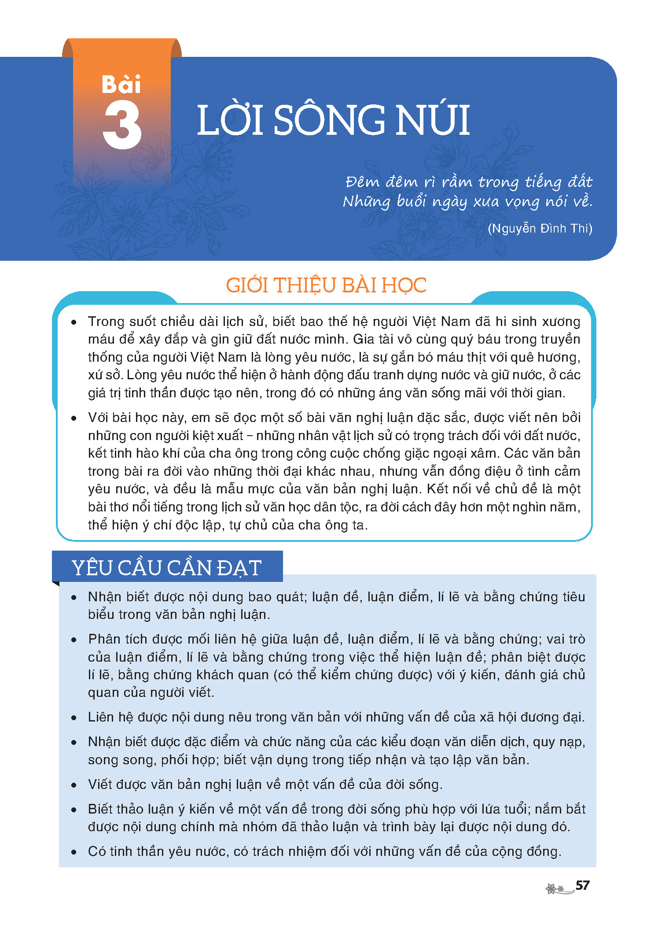
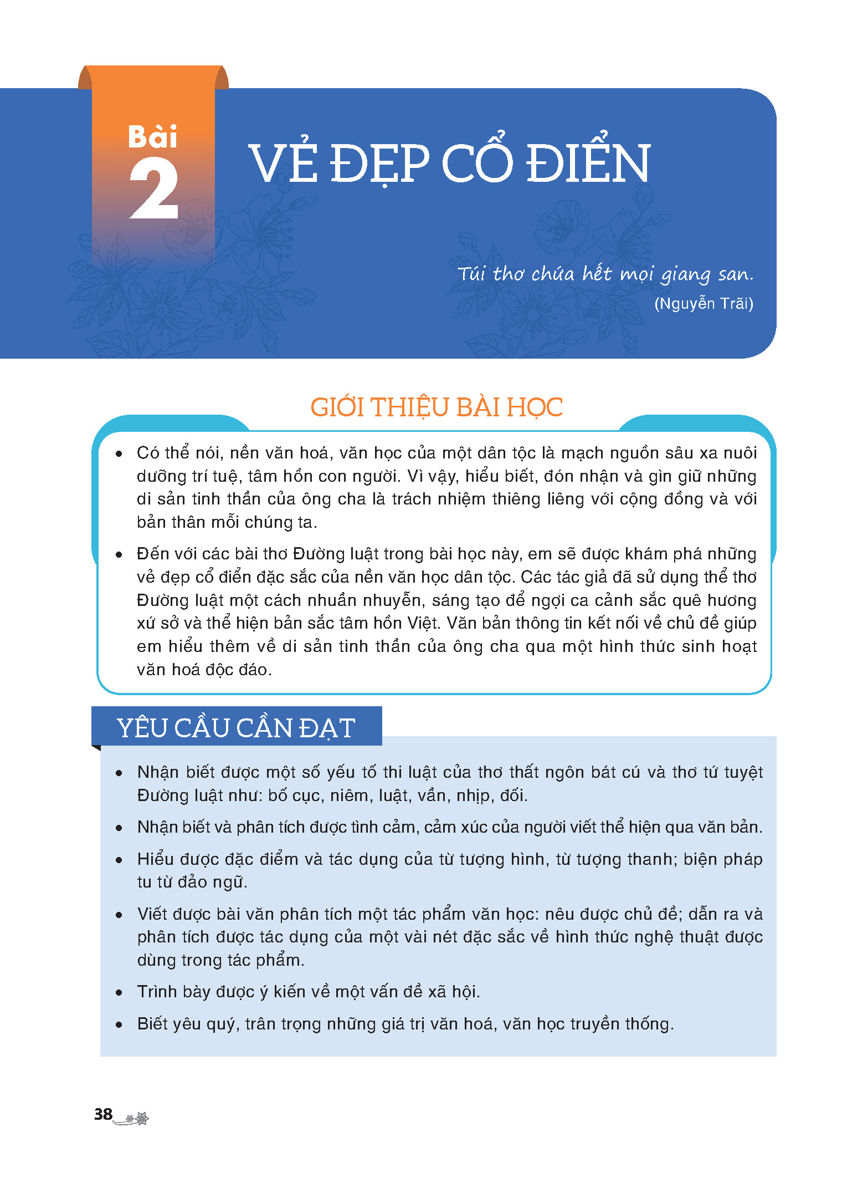

Slide 17
BÀI 6
Chân dung cuộc sống
BÀI 10
BÀI 7
Sách – người bạn đồng hành
Tin yêu
và ước vọng
TẬP 2
BÀI 9
BÀI 8
Hôm nay và
ngày mai
Nhà văn
và trang viết

Slide 18
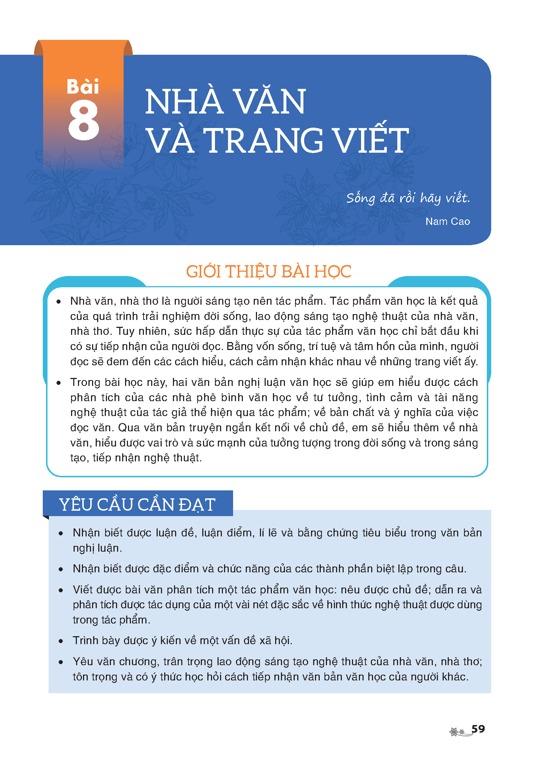
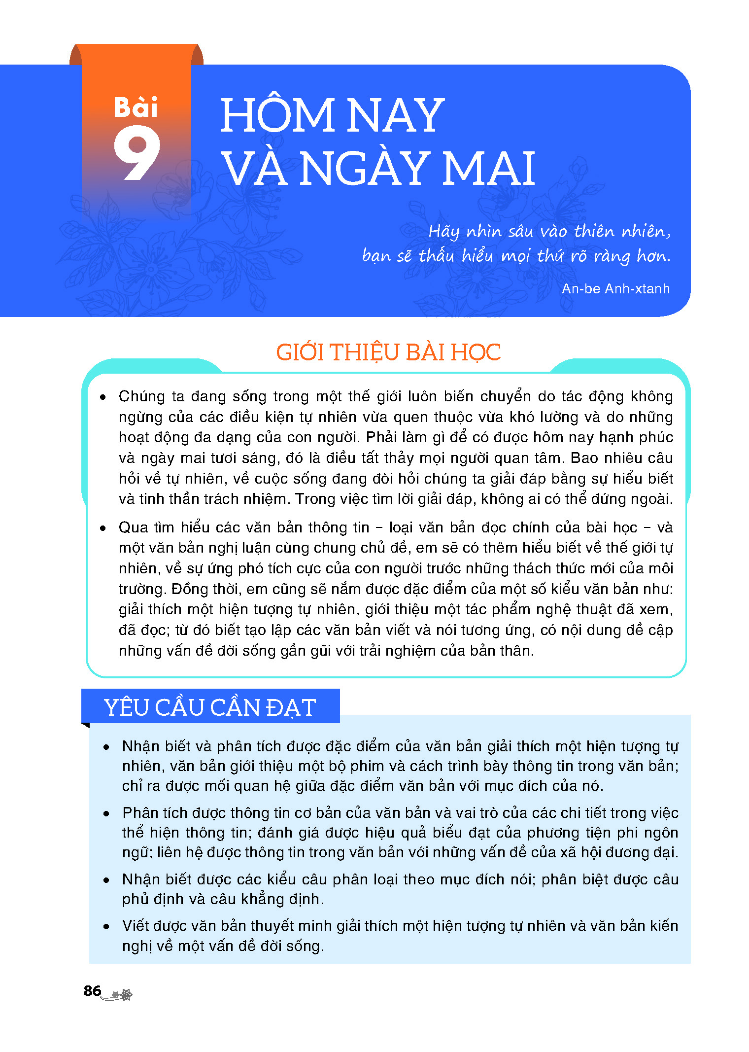

Slide 19
Hệ thống bài học
(trục thể loại + trục chủ đề)
Yêu cầu cần đạt về phẩm chất, giá trị sống
Tổ chức, liên kết các bài học trên cơ sở
loại, thể loại VB và nội dung VB
Yêu cầu cần đạt về loại, thể loại VB
(phát triển năng lực)

Slide 20
CẤU TRÚC SÁCH
CHỦ ĐỀ
Yếu tố biểu hiện: Tên bài, đề từ, giới thiệu bài học, mối quan hệ về đề tài, ý nghĩa của VB 1, 2, 3, VB thực hành đọc.
Vai trò: Liên kết nội dung của các VB, hình thành hệ giá trị, bồi dưỡng phẩm chất cho HS.
Yêu cầu: Phù hợp với đặc điểm tâm lí của HS và mục tiêu giáo dục.
THỂ LOẠI
Yếu tố biểu hiện: Giới thiệu bài học, VB 1, 2, VB thực hành đọc trong mỗi bài học.
Vai trò: VB đọc theo thể loại là công cụ để thực hiện mục tiêu phát triển kĩ năng đọc; cơ sở để phát triển kĩ năng viết, nói và nghe.
Yêu cầu: Bám sát các yêu cầu cần đạt trong CT Ngữ văn 2018.

Slide 21
Ý tưởng xây dựng các chủ đề bài học
CÁC MỐI QUAN HỆ LÀ CƠ SỞ HÌNH THÀNH NHÂN CÁCH
1. Con người với bản thân
2. Con người với xã hội
3. Con người với tự nhiên
TÍNH PHÁT TRIỂN CỦA CÁC CHỦ ĐỀ
1. Trong phạm vi Ngữ văn 8
2. Qua các lớp 6, 7, 8, 9

Slide 22
Cấu trúc bài học
1
Tên bài và đề từ
PHẦN
CHUNG
2
Giới thiệu bài học
3
Yêu cầu cần đạt
4
Tri thức ngữ văn

Slide 23
Phần hoạt động
Đọc và thực hành tiếng Việt
Viết
Nói và nghe
Văn bản 3 thuộc loại, thể loại VB khác nhưng kết nối về chủ đề với hai VB trước
Văn bản 1, 2 thuộc loại, thể loại chính của bài học
Phân tích bài viết tham khảo
Yêu cầu của kiểu bài
Thực hành viết theo các bước
Thực hành nói và nghe
theo các bước
Trước khi nói
Trình bày bài nói
Sau khi nói
Thực hành tiếng Việt
(ngữ liệu chủ yếu từ bài đọc)

Slide 24
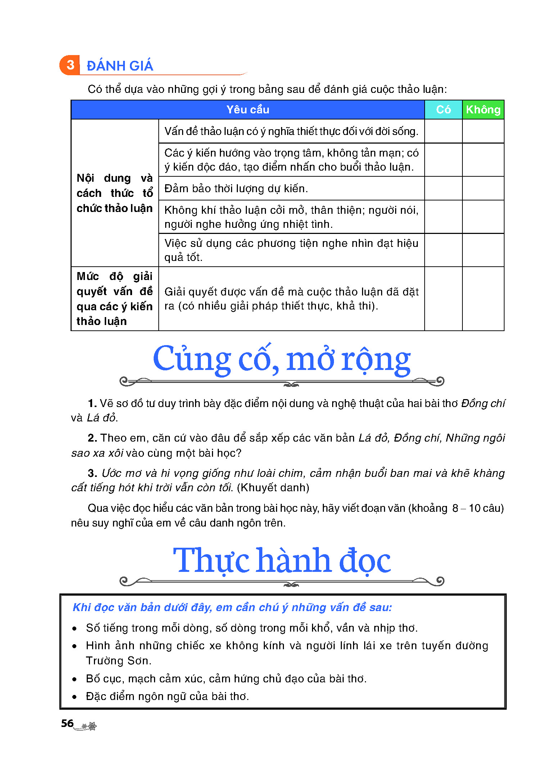
Củng cố, mở rộng (ôn lại những kiến thức và kĩ năng chính).
Thực hành đọc (tự đọc một VB có cùng đề tài và cùng loại, thể loại với
VB đọc chính được học trong bài).

Slide 25
 | Ngữ văn 7 | Ngữ văn 8
Bài 1 | Bầu trời tuổi thơ (Thể loại: truyện; Phẩm chất: tình yêu đối với tuổi thơ, trân trọng giá trị sống) VB 1: Bầy chim chìa vôi (Nguyễn Quang Thiều) VB 2: Đi lấy mật (trích Đất rừng phương Nam, Đoàn Giỏi) VB 3: Ngàn sao làm việc (Võ Quảng) VB thực hành đọc: Ngôi nhà trên cây (trích Tốt-tô-chan bên cửa sổ, Cư-rô-ya-na-gi Tê-sư-cô) | Câu chuyện của lịch sử (Thể loại: truyện lịch sử; Phẩm chất: tự hào về truyền thống dựng nước và giữ nước của cha ông, có tinh thần trách nhiệm đối với đất nước) • VB 1: Lá cờ thêu sáu chữ vàng (trích, Nguyễn Huy Tưởng) • VB 2: Quang Trung đại phá quân Thanh (trích Hoàng Lê nhất thống chí, Ngô gia văn phái) • VB 3: Ta đi tới (trích, Tố Hữu) • VB thực hành đọc : Minh sư (trích, Thái Bá Lợi)

Slide 26
Bài 2 | Khúc nhạc tâm hồn (Thể loại: thơ bốn chữ, năm chữ; Phẩm chất: tình yêu con người, thiên nhiên, quê hương, đất nước) VB 1: Đồng dao mùa xuân (Nguyễn Khoa Điềm) VB 2: Gặp lá cơm nếp (Thanh Thảo) VB 3: Trở gió (Nguyễn Ngọc Tư) VB thực hành đọc: Chiều sông Thương (Hữu Thỉnh) | Vẻ đẹp cổ điển (Thể loại: thơ Đường luật; Phẩm chất: biết yêu quý, trân trọng những giá trị văn hoá, văn học truyền thống) • VB 1: Thu điếu (Nguyễn Khuyến) • VB 2: Thiên Trường vãn vọng (Trần Nhân Tông) • VB 3: Ca Huế trên sông Hương (Hà Ánh Minh) • VB thực hành đọc: Qua Đèo Ngang (Bà Huyện Thanh Quan)

Slide 27
Bài 3 | Cội nguồn yêu thương (Thể loại: truyện; Phẩm chất: có tình yêu thương đối với bạn bè, thầy cô, gia đình, quê hương) VB 1: Vừa nhắm mắt vừa mở cửa sổ (trích, Nguyễn Ngọc Thuần) VB 2: Người thầy đầu tiên (trích, Tr. Ai-tơ-ma-tốp) VB 3: Quê hương (Tế Hanh) VB thực hành đọc: Trong lòng mẹ (trích Những ngày thơ ấu, Nguyên Hồng) | Lời sông núi (Loại VB: nghị luận xã hội; Phẩm chất: có tinh thần yêu nước, có trách nhiệm đối với những vấn đề của cộng đồng) • VB 1: Hịch tướng sĩ (Trần Quốc Tuấn) • VB 2: Tinh thần yêu nước của nhân dân ta (Hồ Chí Minh) • VB 3: Nam quốc sơn hà • VB thực hành đọc: Chiếu dời đô (Lý Công Uẩn)

Slide 28
Bài 4 | Giai điệu đất nước (Thể loại: thơ; Phẩm chất: yêu mến, tự hào về vẻ đẹp của quê hương, đất nước) VB 1: Mùa xuân nho nhỏ (Thanh Hải) VB 2: Gò Me (trích, Hoàng Tố Nguyên) VB 3: Bài thơ “Đường núi” của Nguyễn Đình Thi (Vũ Quần Phương) VB thực hành đọc: Chiều biên giới (Lò Ngân Sủn) | Tiếng cười trào phúng trong thơ (Thể loại: thơ Đường luật (trào phúng); Phẩm chất: có ý thức phê phán cái xấu, tiêu cực và hướng tới những điều tốt đẹp trong suy nghĩ và hành động) • VB 1: Lễ xướng danh khoa Đinh Dậu (Trần Tế Xương) • VB 2: Lai Tân (Hồ Chí Minh) • VB 3: Một số giọng điệu của tiếng cười trong thơ trào phúng (Trần Thị Hoa Lê) • VB thực hành đọc: Vịnh cây vông (Nguyễn Công Trứ)

Slide 29
Bài 5 | Màu sắc trăm miền (Thể loại: tuỳ bút, tản văn; Phẩm chất: trân trọng vẻ đẹp phong phú của các vùng miền) VB 1: Tháng Giêng, mơ về trăng non rét ngọt (trích, Vũ Bằng) VB 2: Chuyện cơm hến (Hoàng Phủ Ngọc Tường) VB 3: Hội lồng tồng (Trần Quốc Vượng – Lê Văn Hảo – Dương Tất Từ) VB thực hành đọc: Những khuôn cửa dấu yêu (Trương Anh Ngọc) | Những câu chuyện hài (Thể loại: hài kịch, truyện cười; Phẩm chất: có ý thức tránh những việc làm kệch cỡm, lố lăng, hướng đến cách ứng xử phù hợp) • VB 1: Trưởng giả học làm sang (trích, Mô-li-e) • VB 2: Chùm truyện cười dân gian Việt Nam • VB 3: Chùm ca dao trào phúng • VB thực hành đọc: Giá không có ruồi! (trích, A-dít Ne-xin)

Slide 30
Bài 6 | Bài học cuộc sống (Thể loại: truyện ngụ ngôn, tục ngữ; Phẩm chất: rèn luyện đức khiêm tốn, cẩn trọng, kiên trì) VB 1: Chùm truyện ngụ ngôn (Đẽo cày giữa đường, Ếch ngồi đáy giếng, Con mối và con kiến) VB 2: Một số câu tục ngữ Việt Nam (về thiên nhiên, lao động sản xuất và quan hệ xã hội) VB 3: Con hổ có nghĩa (Vũ Trinh) VB thực hành đọc: Thiên nga, cá măng và tôm hùm (I. Van Crư-lốp) | Chân dung cuộc sống (Thể loại: truyện; Phẩm chất: trân trọng, tin yêu vẻ đẹp của con người, thiên nhiên, biết sống có trách nhiệm) • VB 1: Mắt sói (trích, Đa-ni-en Pen-nắc) • VB 2: Lặng lẽ Sa Pa (trích, Nguyễn Thành Long) • VB 3: Bếp lửa (Bằng Việt) • VB thực hành đọc: Chiếc lá cuối cùng (trích, O. Hen-ry)

Slide 31
Bài 7 | Thế giới viễn tưởng (Thể loại: truyện khoa học viễn tưởng; Phẩm chất: biết khát vọng, ước mơ, có ý chí biến khát vọng, ước mơ tốt đẹp thành hiện thực) VB 1: Cuộc chạm trán trên đại dương (trích Hai vạn dặm dưới biển, Giuyn Véc-nơ) VB 2: Đường vào trung tâm vũ trụ (trích Thiên Mã, Hà Thuỷ Nguyên) VB 3: Dấu ấn Hồ Khanh (Nhật Văn) VB thực hành đọc: Chiếc đũa thần (trích Tinh vân Tiên nữ, I.A. E-phơ-rê-mốp) | Tin yêu và ước vọng (Thể loại: thơ (tự do); Phẩm chất: yêu quê hương, đất nước, có niềm tin vào những điều tốt đẹp trong cuộc sống, có khát vọng và hoài bão lớn lao) • VB 1: Đồng chí (Chính Hữu) • VB 2: Lá đỏ (Nguyễn Đình Thi) • VB 3: Những ngôi sao xa xôi (trích, Lê Minh Khuê) • VB thực hành đọc: Bài thơ về tiểu đội xe không kính (Phạm Tiến Duật)

Slide 32
Bài 8 | Trải nghiệm để trưởng thành (Loại VB: nghị luận xã hội; Phẩm chất: có trách nhiệm với bản thân và cộng đồng) VB 1: Bản đồ dẫn đường (Đa-ni-en Gốt-li-ép) VB 2: Hãy cầm lấy và đọc (Huỳnh Như Phương) VB 3: Nói với con (Y Phương) VB thực hành đọc: Câu chuyện về con đường (Đoàn Công Lê Huy) | Nhà văn và trang viết (Loại VB: nghị luận văn học; Phẩm chất: yêu văn chương, trân trọng lao động sáng tạo nghệ thuật) • VB 1: Nhà thơ của quê hương làng cảnh Việt Nam (trích, Xuân Diệu) • VB 2: Đọc văn – cuộc chơi tìm ý nghĩa (Trần Đình Sử) • VB 3: Xe đêm (trích, Côn-xtan-tin Pau-xtốp-xki) • VB thực hành đọc: “Nắng mới” – sự thành thực của một tâm hồn giàu mơ mộng (Lê Quang Hưng)

Slide 33
Bài 9 | Hoà điệu với tự nhiên (Loại VB: thông tin; Phẩm chất: biết trân trọng cách sống hài hoà với tự nhiên) VB 1: Thuỷ tiên tháng Một (Thô-mát L. Phrít-man) VB 2: Lễ rửa làng của người Lô Lô (Phạm Thuỳ Dung) VB 3: Bản tin về hoa anh đào (Nguyễn Vĩnh Nguyên) VB thực hành đọc: “Thân thiện với môi trường” (Nguyễn Hữu Quỳnh Hương) | Hôm nay và ngày mai (Loại VB: thông tin; Phẩm chất: thể hiện được thái độ quan tâm những vấn đề nóng hổi của cuộc sống với tinh thần chủ động, có trách nhiệm trước hiện tại và tương lai) • VB 1: Miền châu thổ sông Cửu Long cần chuyển đổi từ sống chung sang chào đón lũ (Lê Anh Tuấn) • VB 2: Choáng ngợp và đau đớn những cảnh báo từ loạt phim “Hành tinh của chúng ta” (Lâm Lê) • VB 3: Diễn từ ứng khẩu của thủ lĩnh da đỏ Xi-át-tơn (Xi-át-tơn) • VB thực hành đọc: “Dấu chân sinh thái” của mỗi người và thông điệp từ Trái Đất (Dương Xuân Thảo)

Slide 34
Bài 10 | Trang sách và cuộc sống (Loại VB: nghị luận văn học, các VB thuộc thể loại đã học; Phẩm chất: ham đọc sách, biết vận dụng những điều đã đọc vào cuộc sống) VB đọc bắt buộc: Vẻ đẹp giản dị và chân thật của “Quê nội” – Võ Quảng (Trần Thanh Địch) VB đọc tự chọn: Theo trục chủ đề và thể loại của lớp 7 (HS tự chọn tác phẩm phù hợp) | Sách – người bạn đồng hành (Thể loại: VB thuyết minh (giới thiệu sách); Phẩm chất: yêu thích và chủ động chia sẻ những tác dụng tích cực của việc đọc sách tới cộng đồng) • VB1: Lời giới thiệu cuốn sách “Nhóc Ni-cô-la: những chuyện chưa kể” (An-nơ Gô-xi-nhi) • VB2: Nhà thơ Y Phương: “Nói với con” cũng chính là nói với lòng mình! (Y Khương)

Slide 35
CẤU TRÚC SÁCH NGỮ VĂN 8
● Hệ thống bài học không thuần tuý theo hệ thống thể loại hay chủ đề mà có sự kết hợp, lồng ghép hệ thống thể loại với chủ đề.
● Cấu trúc bộ SGK Tiếng Việt – Ngữ văn (Kết nối tri thức với cuộc sống) ở 3 cấp có sự phát triển hợp lí: Tiểu học: chủ đề; THCS: thể loại kết hợp với chủ đề; THPT: các yếu tố, bình diện của thể loại.
Phương châm: Cấu trúc sách mềm dẻo, linh hoạt, không cứng nhắc,
phù hợp với tâm lí và khả năng tiếp nhận của HS.

Slide 36
CẤU TRÚC SÁCH NGỮ VĂN 8
● Cấu trúc sách thiết kế theo cách kết hợp trục thể loại với trục chủ đề vừa giúp HS đọc hiểu, viết VB theo kiểu loại, thể loại VB; nói và nghe trên cơ sở những gì đã đọc và viết, vừa định hướng giáo dục các giá trị sống, phù hợp với tâm lí tiếp nhận của HS THCS, hấp dẫn đối với các em.
● Trong khi các VB có sự kết nối về chủ đề thì hệ thống câu hỏi đọc hiểu bám rất sát yêu cầu đọc theo mô hình thể loại, đồng thời chú ý đến các bình diện, vấn đề khác của VB khi đọc hiểu.

Slide 37
CẤU TRÚC SÁCH NGỮ VĂN 8
● Ở giai đoạn chuyển tiếp, cần phải nhấn mạnh để làm nổi bật cái mới (mô hình “thể loại” đối với đọc hiểu), nhưng tiếp nối Ngữ văn 6, Ngữ văn 7, SGK Ngữ văn 8 chọn lựa cách tiếp cận mềm dẻo. Ngoài vấn đề thể loại, CT 2018 còn yêu cầu HS đọc hiểu nhiều bình diện, vấn đề khác của VB như chủ đề, ngôn ngữ, nghệ thuật biểu đạt, liên hệ, so sánh, kết nối ngoài VB,...
Kinh nghiệm của Hoa Kỳ, Trung Quốc, Hàn Quốc:
cấu trúc SGK linh hoạt.
Bảo đảm kết nối chặt chẽ, nhất quán

Slide 38
TÀI LIỆU BỔ TRỢ

Slide 39
Sách giáo viên
hanhtrangso.nxbgd.vn
Sách bài tập
taphuan.nxbgd.vn

Slide 40
Giới thiệu sách giáo viên
Tương ứng với mỗi bài học trong SHS có một bài hướng dẫn dạy học trong SGV. Mỗi bài hướng dẫn dạy học đều có cấu trúc gồm các phần: Yêu cầu cần đạt, Chuẩn bị, Tổ chức hoạt động dạy học.
Yêu cầu cần đạt có nội dung thống nhất với SHS. Trong SHS, yêu cầu cần đạt của mỗi bài học chỉ tập trung vào yêu cầu cần đạt về năng lực đặc thù (được thể hiện trong chương trình môn Ngữ văn ở từng lớp) và yêu cầu cần đạt về phẩm chất gắn với nội dung của các VB đọc.
Chuẩn bị gồm hai nội dung: 1. Tri thức ngữ văn cho GV; 2. Phương tiện dạy học. Ở nội dung Tri thức ngữ văn cho GV, SGV trình bày, phân tích những khái niệm công cụ đầy đủ hơn và sâu hơn so với SHS.

Slide 41
Giới thiệu sách giáo viên
Tổ chức hoạt động dạy học bám sát các hoạt động đã được thiết kế trong SHS, bao gồm các nội dung chính sau:
Tìm hiểu Giới thiệu bài học và Khám phá Tri thức ngữ văn: Hướng dẫn tổ chức hoạt động dạy học phần mở đầu của một bài học, đặc biệt là hướng dẫn GV cách giúp HS khai thác và vận dụng tri thức ngữ văn.
Đọc VB và Thực hành tiếng Việt: hướng dẫn cho GV hai nội dung chính: Phân tích yêu cầu cần đạt; Gợi ý tổ chức hoạt động dạy học.
Viết, Nói và nghe: Trong mỗi phần đều có hai nội dung quan trọng: Phân tích yêu cầu cần đạt và Gợi ý tổ chức hoạt động dạy học.
Củng cố, mở rộng; Thực hành đọc: GV cần khuyến khích HS phát huy năng lực tự học khi khai thác các nội dung này.

Slide 42
Giới thiệu sách bài tập
• Ngoài SHS và SGV, Ngữ văn 8 còn có SBT. Sách bám sát các yêu cầu cần đạt của SHS và mở rộng ngữ liệu đọc cho HS. Trong phần Bài tập, sách thiết kế các dạng bài tập ngắn và đa dạng.
• Phần hai của sách là Gợi ý làm bài. Với những câu hỏi tự luận, sách không đưa đáp án có sẵn, nhưng có gợi ý đủ rõ giúp HS có thể kiểm tra kết quả làm bài của mình.
• Bài tập Ngữ văn 8 là tài liệu giúp HS phát triển kĩ năng đọc, viết, nói và nghe; công cụ hỗ trợ cho GV thiết kế các bài tập hoặc đề kiểm tra, đánh giá theo định hướng mới.

Slide 43
Phần 3
PHƯƠNG PHÁP DẠY HỌC, ĐÁNH GIÁ KẾT QUẢ,
XÂY DỰNG KẾ HOẠCH DẠY HỌC

Slide 44
NHỮNG YÊU CẦU CƠ BẢN VỀ PHƯƠNG PHÁP DẠY HỌC NGỮ VĂN

Slide 45
NHỮNG YÊU CẦU CHUNG
Ngữ văn 8 bám sát định hướng đổi mới dạy học của CT GDPT môn Ngữ văn năm 2018: tăng cường tích hợp và phân hoá; đa dạng hoá các hình thức tổ chức, phương pháp và phương tiện dạy học; phát huy tính tích cực, chủ động, sáng tạo của HS.

Slide 46
YÊU CẦU ĐỔI MỚI PHƯƠNG PHÁP DẠY HỌC ĐỐI VỚI GIÁO VIÊN
• Chuyển từ diễn giải, thuyết giảng sang tổ chức hoạt động học đọc, viết, nói và nghe cho HS.
• Để tổ chức hoạt động học cho HS, GV cần nắm vững yêu cầu và kĩ thuật thực hiện các bước: khởi động bài học, giao nhiệm vụ cho HS, hướng dẫn HS học hợp tác, hướng dẫn HS tự ghi bài, tổ chức cho HS báo cáo kết quả học tập và nhận xét, đánh giá.
• GV cần giảm thời gian nói để HS có cơ hội được tăng cường hoạt động học (cá nhân, nhóm, lớp). GV chỉ hỗ trợ, không trả lời thay HS. GV cần chú ý tạo không khí thân thiện, gây được hứng thú học tập cho HS.

Slide 47
YÊU CẦU ĐỔI MỚI PHƯƠNG PHÁP HỌC TẬP ĐỐI VỚI HỌC SINH
HS cần thực hiện nhiều hoạt động đa dạng, thể hiện vai trò chủ động, tích cực của người học. GV cần nắm được yêu cầu đổi mới phương pháp học tập đối với HS để hướng dẫn, hỗ trợ. Một số yêu cầu cụ thể đối với HS:
• Chuẩn bị bài trước ở nhà. Chuẩn bị một số tư liệu (tranh, ảnh, hiện vật, đoạn phim ngắn,…) cần cho bài học và tìm ngữ liệu đọc mở rộng.
• Trả lời các câu hỏi, hoàn thành phiếu học tập.
• Trao đổi, thảo luận nhóm; thuyết trình kết quả trao đổi, thảo luận nhóm.
• Tương tác tích cực với GV.

Slide 48
MỘT SỐ ĐIỂM CẦN LƯU Ý
VỀ DẠY HỌC THEO SGK NGỮ VĂN MỚI

Slide 49
THẢO LUẬN
NHỮNG ĐIỂM KẾ THỪA VÀ NHỮNG ĐIỂM MỚI
CỦA CHƯƠNG TRÌNH 2018
SO VỚI CHƯƠNG TRÌNH 2006

Slide 50
NHỮNG ĐIỂM KẾ THỪA
NHỮNG ĐIỂM MỚI
Đặc trưng môn học: thẩm mĩ - nhân văn; công cụ (có khác biệt)
Mục tiêu giáo dục phẩm chất và năng lực của người học
1
1
Mở: quy định yêu cầu đầu ra là 4 kĩ năng và nội dung dạy học cốt lõi
2
2
Hệ thống ngữ liệu
3
Hệ thống kiến thức cơ bản về tiếng Việt, văn học, làm văn
Phương pháp dạy học: cách hình thành phẩm chất và năng lực qua môn học
3
4
Yêu cầu dạy học đọc hiểu và tạo lập VB
4
Đánh giá năng lực
5
Định hướng tích hợp và phân hoá
Một chương trình, nhiều SGK
5

Slide 51
Thảo luận:
Sự giống nhau và khác nhau của việc dạy học đọc trong CT 2006 và CT 2018 qua một số tác phẩm cụ thể:
Bài học đường đời đầu tiên (Tô Hoài)
Hịch tướng sĩ (Trần Quốc Tuấn)

Slide 52
Dạy đọc trong
CT 2006
Là mục đích của hoạt động đọc hiểu VB
Là tác phẩm độc lập để tiếp nhận các giá trị của VB
Dạy đọc trong
CT 2018
Là phương tiện để tổ chức hoạt động đọc hiểu VB
Là một tác phẩm trong chủ đề để phát triển năng lực đọc hiểu
VB đồng thời cũng là ngữ liệu để đánh giá
Vận dụng để đọc hiểu ngữ liệu mới

Slide 53
Thứ nhất, SGK Ngữ văn mới được biên soạn theo mô hình SGK phát triển năng lực, vì vậy, GV cần chú ý tổ chức các hoạt động đọc, viết, nói và nghe cho HS. Cần từ bỏ lối dạy học “thầy đọc, trò chép”, tránh lạm dụng việc diễn giải, bình giảng, tất nhiên, điều này không đồng nghĩa với việc bỏ hẳn việc diễn giải, bình giảng của GV.
Thứ hai, cần triển khai dạy học các khái niệm về văn học và tiếng Việt ở phần Tri thức ngữ văn theo đúng mục đích trang bị cho HS công cụ để vận dụng vào đọc, viết, nói và nghe, sau đó thông qua thực hành để củng cố kiến thức đã học; không sa vào lối dạy cung cấp kiến thức chuyên sâu, gây quá tải đối với người học.

Slide 54
Thứ ba, hướng dẫn HS thực hành đọc hiểu VB theo thể loại nhưng không theo hướng cực đoan, coi dạy HS đọc hiểu chỉ dừng lại ở việc giúp các em nắm được đặc điểm thể loại. Đọc hiểu một VB, nhất là tác phẩm văn học, cần chú ý đến cả những giá trị độc đáo, những nét đẹp riêng biệt của nó nữa. Nếu không thì việc dạy Ngữ văn có nguy cơ biến tác phẩm văn học thành các mô hình, các bộ khung khô cứng.
Ngoài ra, cần tránh lạm dụng việc sử dụng phương tiện công nghệ và triển khai những hoạt động hỗ trợ vốn là đặc trưng của các môn học khác như Âm nhạc, Mĩ thuật,…

Slide 55
Thứ tư, SGK biên soạn theo hướng mở, tuỳ theo điều kiện dạy học và khả năng học của HS mà GV triển khai nội dung các bài học cho phù hợp. Chẳng hạn, mỗi bài của SGK Ngữ văn 8 thường có 3 VB nhưng GV không nhất thiết phải dạy hết mà có thể chọn VB3 của một số bài để hướng dẫn HS tự học.
Mỗi kiểu bài viết có trong CT trên nguyên tắc HS chỉ cần thực hành viết một bài nhưng SGK có thể thiết kế 2 – 3 bài viết. Chẳng hạn, Ngữ văn 8 thiết kế 2 bài viết phân tích tác phẩm truyện ở bài 6 và bài 8. Nếu cần “giảm tải”, GV có thể chỉ cần cho HS viết 1 bài để vừa đủ đáp ứng yêu cầu của CT, dành thời gian cho những hoạt động khác.

Slide 56
HƯỚNG DẪN TỔ CHỨC DẠY HỌC
ĐỌC, THỰC HÀNH TIẾNG VIỆT, VIẾT, NÓI VÀ NGHE

Slide 57
HƯỚNG DẪN TỔ CHỨC DẠY HỌC ĐỌC

Slide 58
DẠY HỌC PHẦN TRI THỨC NGỮ VĂN
– Cung cấp khái niệm công cụ, tri thức nền nên không được bỏ qua, nhưng cũng không rơi vào xu hướng hàn lâm. Thời gian: 15 – 20 phút.
– Cần hướng dẫn HS ngay tiết đầu tiên của mỗi bài học (lớn).
– Cách dạy:
+ HS đọc ở nhà, tìm ví dụ minh hoạ, ghi lại những nội dung kiến thức chưa hiểu để trao đổi với bạn và GV.
+ GV sử dụng phương pháp quy nạp hoặc diễn dịch; có thể dùng phương tiện trực quan hỗ trợ; tổ chức hoạt động nhóm – trao đổi – nhận xét – chốt lại các đơn vị kiến thức.

Slide 59
CÁC BƯỚC TỔ CHỨC DẠY HỌC ĐỌC
1. TRƯỚC KHI ĐỌC
– Thời gian: 5 – 7 phút
– Cách tổ chức:
+ Theo gợi ý của SGK.
+ GV tự thiết kế nội dung. Lưu ý thời gian, mục đích của hoạt động khởi động.
2. ĐỌC
– HS đọc trước VB ở nhà.
– Trên lớp: đọc – thẻ chỉ dẫn đọc – chuẩn bị cho các hoạt động sau khi đọc.
3. SAU KHI ĐỌC
– Sử dụng hệ thống câu hỏi trong SGK.
– GV tự thiết kế:
+ Bám sát mục tiêu cần đạt và “mã thể loại”.
+ Đảm bảo trình tự tư duy, tính lô-gíc.

Slide 60
PHÂN TÍCH MỘT BÀI HỌC
Bài 6. Chân dung cuộc sống
Chủ đề: Cuộc sống đa dạng, muôn màu
Thể loại: Truyện
Ngữ liệu đọc:
• VB 1: Mắt sói (trích, Đa-ni-en Pen-nắc)
• VB 2: Lặng lẽ Sa Pa (trích, Nguyễn Thành Long)
• VB 3: Bếp lửa (Bằng Việt)

Slide 61
PHÂN TÍCH MỤC TIÊU NĂNG LỰC
Đọc
• Nhận biết được các chi tiết tiêu biểu, đề tài, câu chuyện, nhân vật trong tính chỉnh thể của tác phẩm văn học.
• Nhận biết và phân tích được cốt truyện đơn tuyến và cốt truyện đa tuyến.
• Nêu được những thay đổi trong suy nghĩ, tình cảm hoặc cách sống của bản than sau khi đọc tác phẩm văn học.
• Nhận biết được đặc điểm của trợ từ, thán từ và hiểu được chức năng của các từ loại này để sử dụng đúng và hiệu quả.
Viết
Viết được bài văn phân tích một tác phẩm văn học: nêu được chủ đề; dẫn ra và phân tích được tác dụng của một vài nét đặc sắc về hình thức nghệ thuật được dùng trong tác phẩm.
Nói và nghe
Biết trình bày bài giới thiệu ngắn về một cuốn sách.
Phẩm chất
Trân trọng, tin yêu vẻ đẹp của con người, thiên nhiên; biết sống có trách nhiệm.

Slide 62
TÍCH HỢP LINH HOẠT MỤC TIÊU PHẨM CHẤT TRONG MỤC TIÊU NĂNG LỰC
VB1: Mắt sói
VD: HS nhận biết cốt truyện đa tuyến; nhận biết tính cách nhân vật cậu bé Phi Châu và Sói Lam; nhận xét nghệ thuật kể chuyện của nhà văn; từ đó có niềm tình yêu con người, thiên nhiên; có lòng nhân ái, khoan dung.
VB2: Lặng lẽ Sa Pa
VD: HS tóm tắt tác phẩm; nêu nhận xét về kiểu cốt truyện, tính cách nhân vật và cách xây dựng nhân vật của nhà văn; từ đó rút ra bài học cuộc sống: trân trọng vẻ đẹp con người, sống có trách nhiệm.

Slide 63
CHUẨN BỊ
1. Tri thức ngữ văn
GV cần nắm kiến thức về thể loại truyện nói chung và một số kiến thức riêng cho bài này: cốt truyện đơn tuyết và cốt truyện đa tuyến.
2. Phương tiện dạy học: phiếu học tập, tranh ảnh có liên quan,…

Slide 64
3. Triển khai các hoạt động dạy học
● Giới thiệu bài học:
Cuộc sống của thiên nhiên và con người vô cùng phong phú, sinh động với những mối quan hệ tinh tế, phức tạp, nhiều bất ngờ và bí ẩn. Điều đó đã được thể hiện trong các tác phẩm thuộc nhiều loại hình nghệ thuật: văn học, hội hoạ, âm nhạc, sân khấu,… Trong tác phẩm văn học, bằng ngôn từ, người nghệ sĩ đã tạo nên những bức chân dung cuộc sống đa diện, nhiều sắc thái, chân thực và có sức hấp dẫn đối với người đọc.
Đến với các tác phẩm có cốt truyện đa tuyến, đơn tuyến và một bài thơ kết nối chủ đề trong bài học này, em sẽ cảm nhận được những bức tranh đa chiều về cuộc sống mà nhà văn vẽ nên bằng ngôn ngữ nghệ thuật. Những bức tranh ấy sẽ giúp em hiểu hơn, trân trọng và tin yêu hơn vẻ đẹp của thế giới quanh ta.

Slide 65
HS đọc phần Giới thiệu bài học (chủ đề và thể loại), trao đổi trong nhóm, trình bày trước lớp. GV có thể triển khai nhiều hình thức sáng tạo và linh hoạt.
● Khám phá Tri thức ngữ văn: HS nhận biết các khái niệm công cụ: cốt truyện đơn tuyến, cốt truyện đa tuyến. Thông thường, HS nên được tiếp cận các khái niệm công cụ qua một truyện kể đã đọc. Thay vì tổ chức cho HS tìm hiểu tri thức ngữ văn trước khi đọc VB, GV cũng có thể cho HS tiếp cận đồng thời với quá trình đọc VB.

Slide 66
Tuy nhiên, cốt truyện đơn tuyến và cốt truyện đa tuyến là những khái niệm lí thuyết phức tạp và khó, HS ít có trải nghiệm đọc một truyện kể có cốt truyện đa tuyến để hình thành khái niệm bằng cách quy nạp. HS phải có thời gian tìm hiểu và được GV hỗ trợ, hướng dẫn để nắm vững. Trong trường hợp này, thay vì tổ chức trao đổi, thảo luận để HS tự hình thành kiến thức, GV cần dành thời gian để diễn giảng, trao đổi với HS về khái niệm cốt truyện đơn tuyến và cốt truyện đa tuyến.

Slide 67
QUY TRÌNH ĐỌC VĂN BẢN
Quy trình đọc gồm 3 bước: Trước khi đọc, Đọc VB, Sau khi đọc.
Bước 1: Trước khi đọc
– Có mục tiêu khởi động, chuẩn bị tâm thế cho người học. GV cần khơi gợi để HS huy động hiểu biết, vốn sống, trải nghiệm, cảm xúc nhằm chuẩn bị tiếp cận VB đọc.
– Khởi động cần đáp ứng mục tiêu, yêu cầu, tạo được tâm thế tích cực cho HS. Xác định được “vùng phát triển gần nhất” (L. Vygotsky).

Slide 68
Các hình thức tổ chức hoạt động chủ yếu: nêu câu hỏi hoặc tình huống có vấn đề; đặt ra những giả thiết để HS tự nêu thắc mắc; tổ chức trò chơi; dùng phương tiện trực quan (HS xem hình ảnh hoặc thước phim ngắn, nghe một bản nhạc, một bài thơ,…). GV cũng có thể sử dụng những hình thức khác một cách sáng tạo, miễn là có sự kết nối với bài học mới.

Slide 69
Mắt sói
Nêu tên một tác phẩm văn học hoặc một bộ phim có nội dung nói về sự đồng cảm, gắn bó giữa con người và thế giới tự nhiên (loài vật, cây cỏ, vũ trụ,…). Chia sẻ ngắn gọn cảm nhận của em về tác phẩm văn học hoặc bộ phim đó.
Lặng lẽ Sa Pa
Nêu suy nghĩ của em về những người đang sống ở nơi xa xôi, hẻo lánh và làm các công việc vất vả, âm thầm.

Slide 70
Bước 2: Đọc văn bản
– Những gợi ý về chiến lược đọc được đặt trong các thẻ ở bên phải VB đọc. HS cần được hướng dẫn và chuẩn bị trước khi học trên lớp.
– GV cần lưu ý để HS quan tâm tới các chiến lược đọc này khi tự đọc thầm VB hay trong khi nghe GV hoặc bạn đọc thành tiếng, đọc mẫu trên lớp.

Slide 71
Phần lớn các câu hỏi Trong khi đọc không yêu cầu HS phải dừng lại để trả lời mà chỉ là những lưu ý, chỉ dẫn để hỗ trợ HS trong quá trình đọc.
GV nên làm mẫu cho HS để các em hiểu được trong quá trình đọc, các kiểu câu hỏi Trong khi đọc như theo dõi, suy luận, hình dung, dự đoán,… có tác dụng hỗ trợ như thế nào cho người đọc.

Slide 72
Chẳng hạn:
Theo dõi là chú ý đến những chi tiết nổi bật trong đoạn VB đang đọc, giúp người đọc nắm được các “đầu mối” để hiểu VB. Ví dụ: Trong VB Mắt sói có yêu cầu theo dõi trong mắt của sói, gia đình sói hiện ra như thế nào, suy nghĩ của Phi Châu về các loài động vật,… Trong VB Lặng lẽ Sa Pa có yêu cầu theo dõi lời giới thiệu của bác lái xe về anh thanh niên, thái độ của anh thanh niên khi đón tiếp đoàn khách đến chơi.

Slide 73
Suy luận là suy đoán về điều mà tác giả không thể hiện trực tiếp trên VB, giúp người đọc nhìn sâu hơn vào suy nghĩ, hành động của nhân vật, kết nối được các sự việc, chi tiết trong VB, nhờ đó hiểu sâu sắc hơn VB.
Ví dụ: Trong VB Mắt sói có yêu cầu suy luận: Nhân vật Sói Lam có tính cách như thế nào?; trong VB Lặng lẽ Sa Pa: Vì sao người họa sĩ có cảm giác bối rối?; Ông họa sĩ và cô kĩ sư có thái độ, cảm xúc như thế nào khi chia tay anh thanh niên?;…
GV hướng dẫn HS kết nối hiểu biết, trải nghiệm của chính mình với suy nghĩ, hành động của nhân vật, các sự việc, chi tiết trong khi đọc để hiểu được ẩn ý của tác giả.

Slide 74
Hình dung là “vẽ” trong đầu hình ảnh về nhân vật, sự kiện, bối cảnh,… xuất hiện trong VB đọc. Kĩ năng này giúp người đọc hiểu và ghi nhớ các nhân vật, sự việc, chi tiết trong quá trình đọc. Ví dụ: Trong VB Mắt sói có yêu cầu hình dung: cảnh Sói Lam cứu Ánh Vàng; cảm nhận của Sói Lam về con mắt của cậu bé Phi Châu; tâm trạng của Phi Châu khi đi tìm lạc đà Hàng Xén; trong VB Lặng lẽ Sa Pa: khung cảnh thiên nhiên Sa Pa.
GV hướng dẫn HS sử dụng các chi tiết từ VB đồng thời sử dụng những trải nghiệm của chính mình để tạo ra các hình ảnh trong đầu.

Slide 75
Dự đoán là đoán trước điều có thể xảy ra tiếp theo trong VB. Kĩ năng này giúp người đọc tham gia chủ động vào câu chuyện và phát triển kĩ năng suy đoán, làm cho việc đọc trở nên hấp dẫn và thú vị hơn. Ví dụ: Trong VB Mắt sói có yêu cầu dự đoán: Chuyện gì sẽ xảy ra với Ánh Vàng khi nó muốn nhìn thấy con người thật gần?…
Trong quá trình đọc, những dự đoán ban đầu có thể được điều chỉnh khi người đọc có thêm thông tin.

Slide 76
– GV hướng dẫn HS dựa vào các chi tiết trong VB như cách miêu tả bối cảnh và nhân vật, các sự việc đã xảy ra,... và hiểu biết, trải nghiệm của chính người đọc để suy đoán.
– Có những câu hỏi, yêu cầu trong khi đọc HS chỉ cần chú ý để tăng thêm hiệu quả đọc hiểu (theo dõi, suy luận, hình dung,...). Nhưng có những câu hỏi HS cần dừng lại để chia sẻ câu trả lời hay phản hồi (dự đoán, đối chiếu,…).

Slide 77
Trong khi đọc mẫu hay trong khi HS đọc thành tiếng, thỉnh thoảng GV có thể diễn giải lại cho HS nghe những gì diễn ra trong đầu với tư cách một người đọc có kinh nghiệm khi gặp những câu hỏi Trong khi đọc.
Cùng với hoạt động trong khi đọc, GV cần hướng dẫn để HS có kĩ năng chủ động tìm hiểu các từ ngữ đã được chú thích hoặc tự tìm hiểu thêm những từ ngữ mới, khó trong VB.
Thông thường, việc tìm hiểu tác giả được tiến hành sau khi đọc thành tiếng VB, tìm hiểu từ ngữ khó. Tuy vậy, một số trường hợp có thể linh hoạt: tìm hiểu tác giả trước khi đọc thành tiếng VB (VD: bài dạy minh họa).

Slide 78
Bước 3: Sau khi đọc
– HS được khám phá sâu nội dung và hình thức của VB thông qua hệ thống câu hỏi bám sát yêu cầu cần đạt của bài học, trong đó có yêu cầu nhận biết “mã thể loại” của VB đọc.
– GV cần luyện cho HS thói quen đọc kĩ VB, nhớ chi tiết để trả lời câu hỏi, giúp các em liên hệ nội dung của VB với kiến thức, trải nghiệm đã có.

Slide 79
CÂU HỎI SAU KHI ĐỌC
Được thiết kế thành 3 nhóm, chẳng hạn, đối với VB truyện:
1. Nhóm câu hỏi nhận biết gắn với yêu cầu nhận biết kiểu cốt truyện (đơn tuyến, đa tuyến), chi tiết tiêu biểu, đề tài, câu chuyện, nhân vật; tóm tắt nội dung cốt truyện, ví dụ:
– Đọc kĩ phần tóm tắt tác phẩm và chỉ ra cốt truyện đa tuyến. (Mắt sói)
– Cậu bé Phi Châu nhìn vào mắt sói và nhận ra những điều gì? Trong mắt sói, câu chuyện nào đã hiện lên? (Mắt sói)
– Xác định đề tài của truyện ngắn Lặng lẽ Sa Pa. (Lặng lẽ Sa Pa)
– Tóm tắt tác phẩm và nêu nhận xét về kiểu cốt truyện. (Lặng lẽ Sa Pa)
– Nhân vật anh thanh niên được nhà văn miêu tả qua những chi tiết nào (ngoại hình, lời nói, hành động, suy nghĩ, hoàn cảnh sống, công việc, mối quan hệ với các nhân vật khác,...)? (Lặng lẽ Sa Pa)

Slide 80
CÂU HỎI SAU KHI ĐỌC
2. Nhóm câu hỏi phân tích, suy luận giúp HS nắm bắt tính cách của nhân vật qua ngoại hình, lời nói, cử chỉ, hành động, suy nghĩ, cảm xúc,… Ví dụ:
– Theo dõi phần (2) thuộc Chương 2 và cho biết Sói Lam đã cứu Ánh Vàng như thế nào. Qua hành động đó, em hãy nhận xét về tính cách nhân vật Sói Lam. (Mắt sói)
– Nêu cảm nhận của em về nhân vật Phi Châu. Chỉ ra những chi tiết giúp em có cảm nhận đó. (Mắt sói)
– Hãy dựa vào một số chi tiết tiêu biểu để nhận xét về tính cách nhân vật. (Lặng lẽ Sa Pa)
– Chân dung nhân vật anh thanh niên hiện ra qua cảm nhận và suy nghĩ của những nhân vật nào? Cách xây dựng nhân vật như vậy có tác dụng gì? (Lặng lẽ Sa Pa)
– Tìm một số chi tiết thể hiện cảm xúc, suy nghĩ của nhân vật ông hoạ sĩ về con người và nghệ thuật. Trên cơ sở đó, em hãy nhận xét về vai trò của nhân vật này trong tác phẩm. (Lặng lẽ Sa Pa)

Slide 81
3. Nhóm câu hỏi đánh giá, vận dụng chú trọng phát triển năng lực đánh giá, vận dụng của HS, bồi đắp, hoàn thiện nhân cách cho các em.
Đánh giá:
– Nhận xét về vai trò của hình ảnh mắt sói, mắt người trong việc tổ chức các sự kiện của cốt truyện. (Mắt sói)
– Những bức tranh thiên nhiên Sa Pa tuyệt đẹp đã góp phần tạo nên chất thơ cho tác phẩm. Hãy chọn một đoạn văn tả cảnh Sa Pa mà em ấn tượng nhất và nêu cảm nhận. (Lặng lẽ Sa Pa)
Vận dụng:
– Theo em, qua câu chuyện của Sói Lam và cậu bé Phi Châu, tác giả muốn ca ngợi hay phê phán điều gì? Câu chuyện đã tác động đến suy nghĩ và tình cảm của em như thế nào? (Mắt sói)
– Tác phẩm gợi cho em những suy nghĩ, bài học gì? (Lặng lẽ Sa Pa)

Slide 82
– Mỗi người đọc là một chủ thể tiếp nhận năng động, sáng tạo; quá trình đọc hiểu VB, nhất là VB văn học, mang dấu ấn riêng của từng độc giả.
Trong quá trình hướng dẫn HS đọc hiểu, GV nên sử dụng linh hoạt hệ thống câu hỏi (thay đổi trật tự, tách, ghép,…), có thể điều chỉnh, bổ sung câu hỏi phù hợp với các nhóm đối tượng HS.
– GV hướng dẫn HS bằng chỉ dẫn, gợi ý; tránh diễn giảng; không làm thay.
– Sau khi trả lời câu hỏi về VB (VB 1 và VB 2), HS được viết đoạn văn ngắn ở mục Viết kết nối với đọc.

Slide 83
HS viết những đoạn văn ngắn (khoảng 7 – 9 câu), đơn giản, có nội dung được gợi ra từ VB vừa đọc, nhằm tạo cơ hội cho HS được luyện viết thường xuyên, từ đó giúp các em có thói quen viết, kĩ năng viết và hứng thú viết.
GV hướng dẫn HS sử dụng kết quả đọc để triển khai nội dung viết. Nội dung đó có thể cụ thể (SGK nêu rõ đề tài, HS không cần phải tìm kiếm) hoặc rất mở (SGK chỉ định hướng, còn nội dung cụ thể do HS lựa chọn).
Hoạt động viết đoạn này có thể được tổ chức vào khoảng 7 – 10 phút cuối trong 2 hoặc 3 tiết cho mỗi VB đọc chính. Các em cũng có thể viết ở nhà tuỳ thuộc vào điều kiện thời gian.
GV nên chọn ngẫu nhiên một số bài viết để chấm nhanh và nhận xét, chú ý ưu tiên sửa bài cho những HS thường gặp khó khăn khi viết.

Slide 84
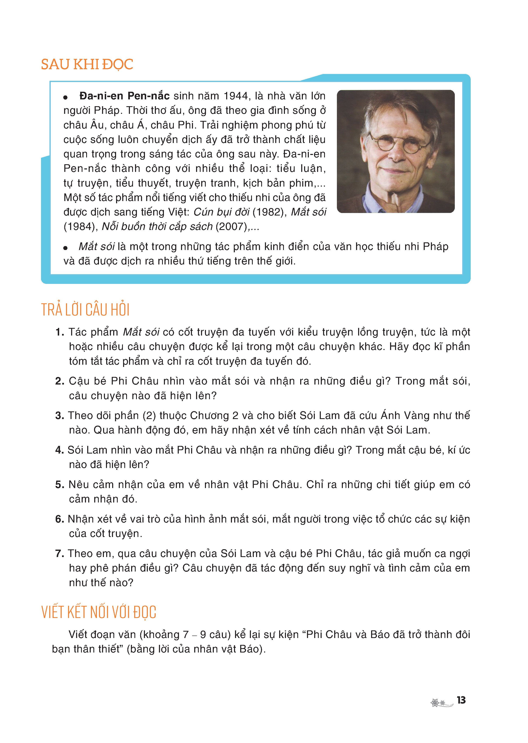
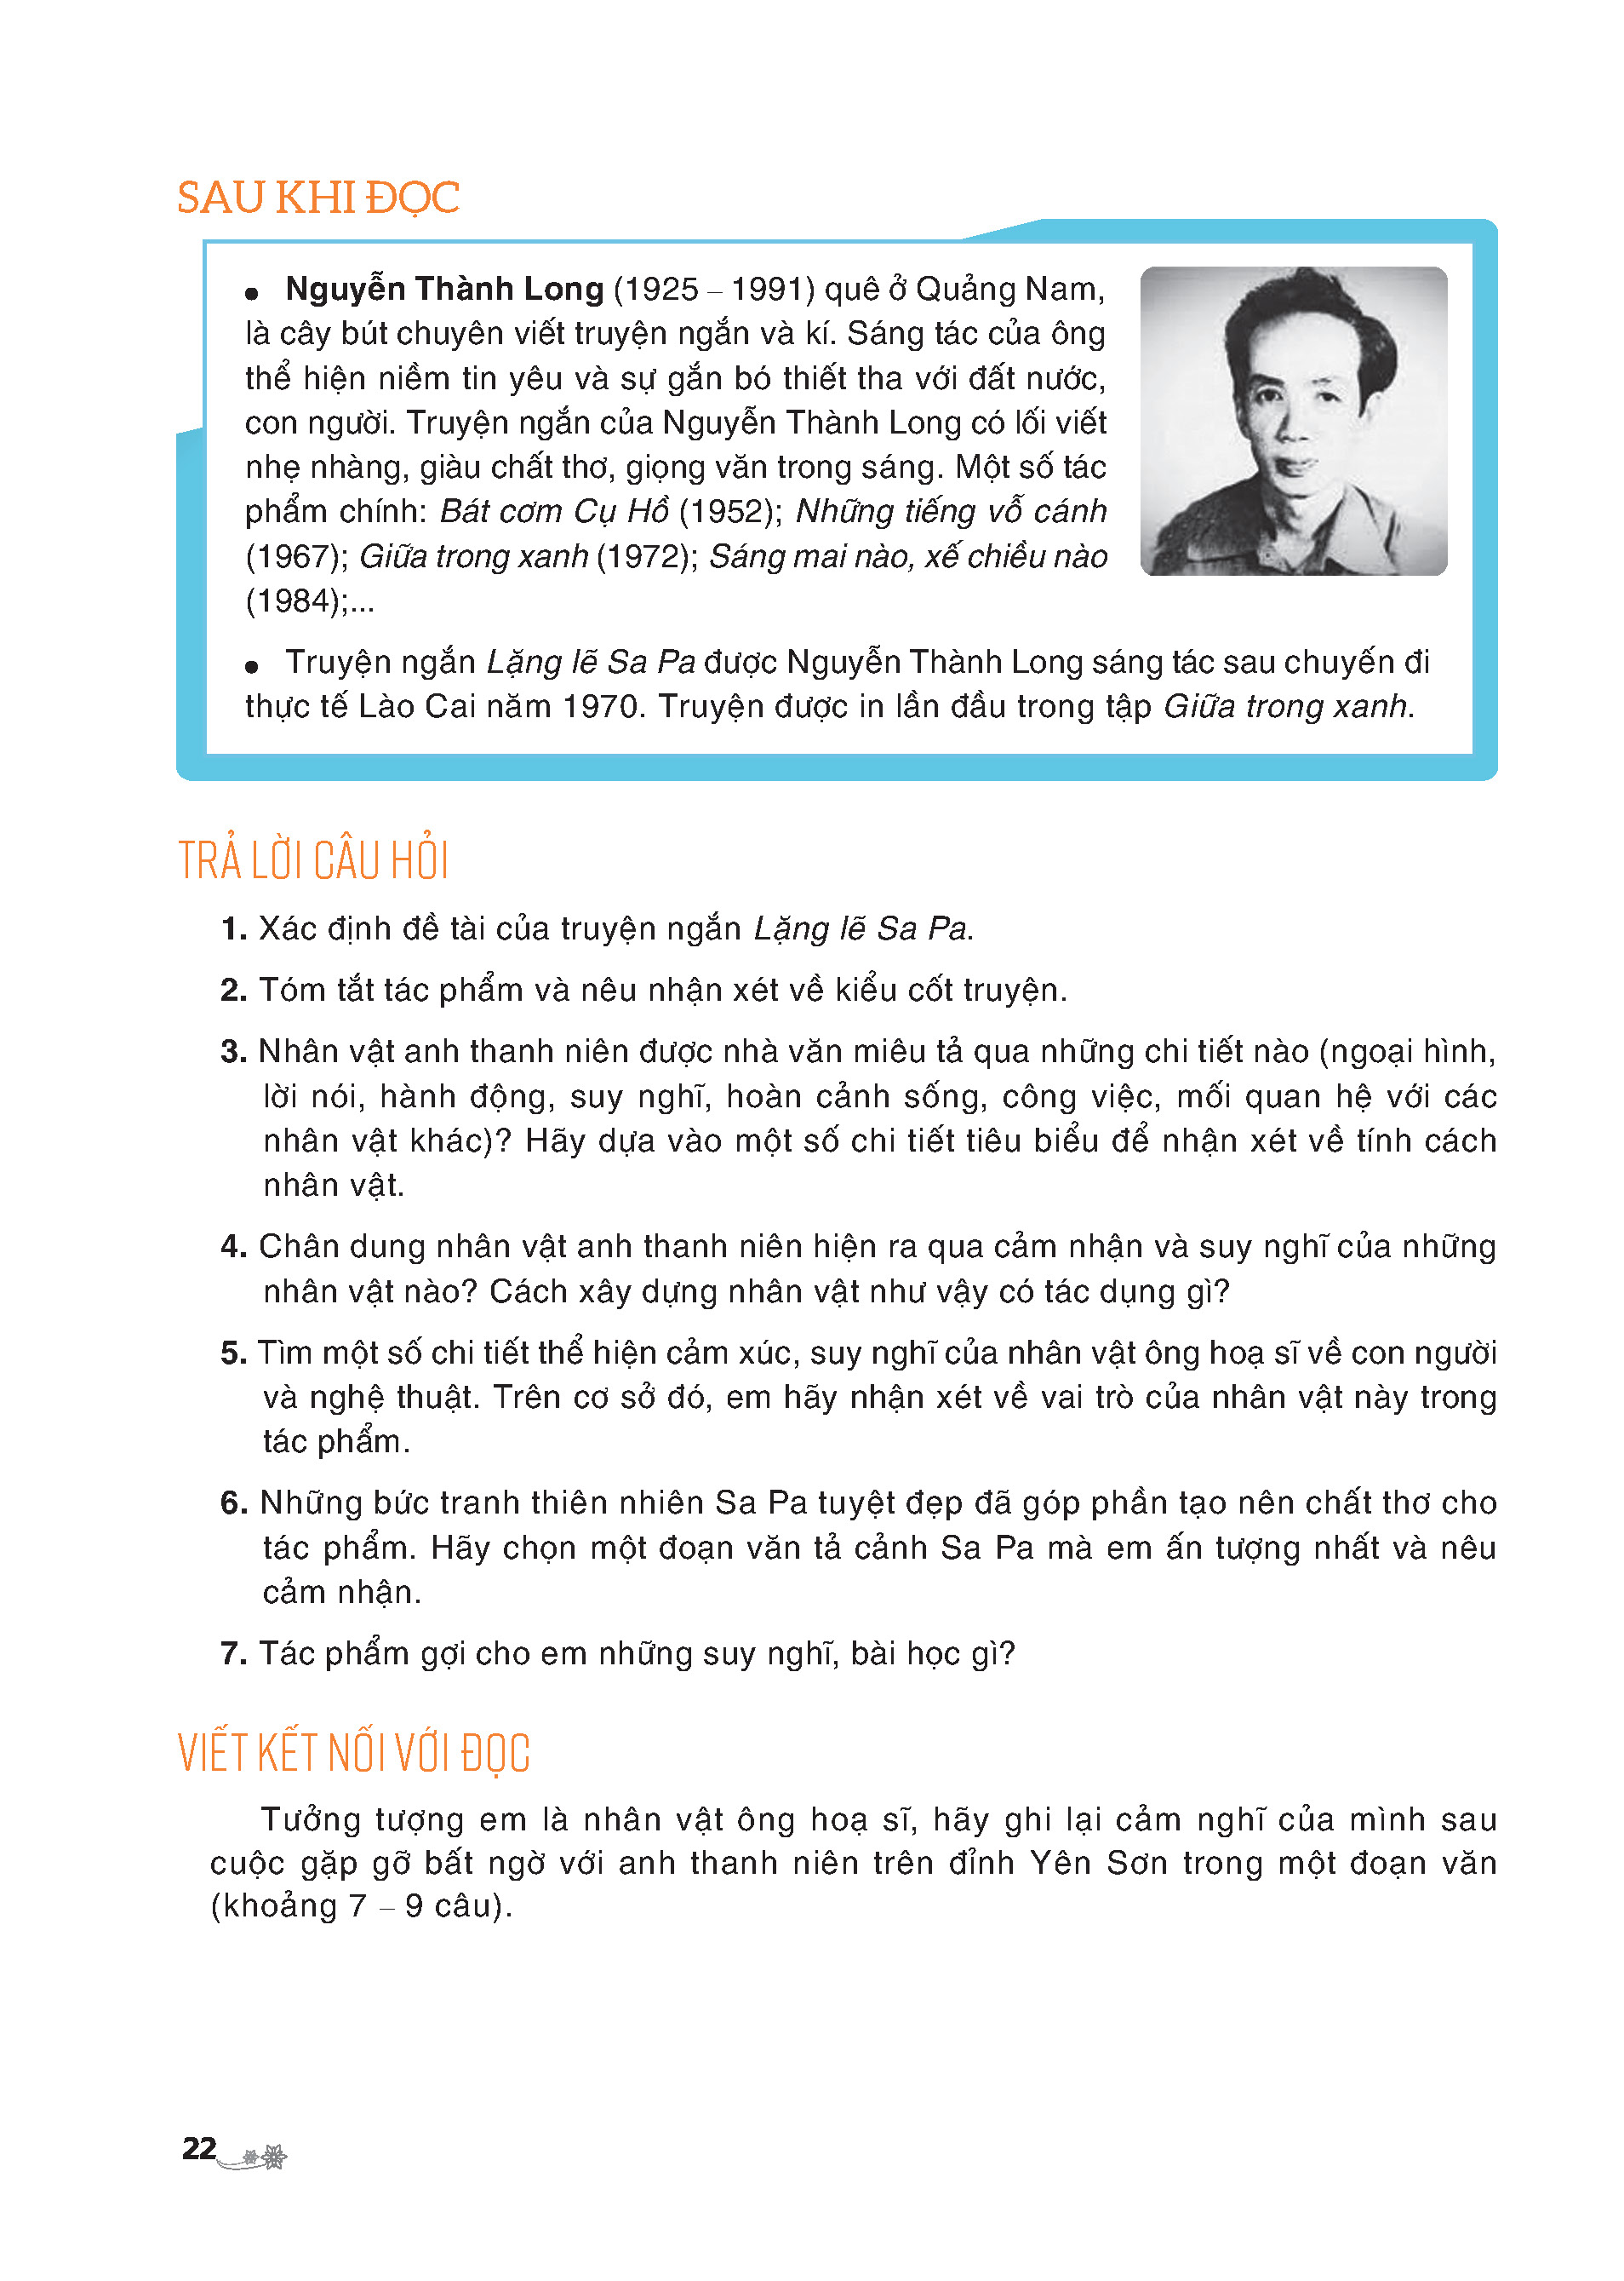
Chú ý quan hệ GIỮA câu hỏi sau khi đọc và mục tiêu đọc hiểu VB 1, VB 2

Slide 85
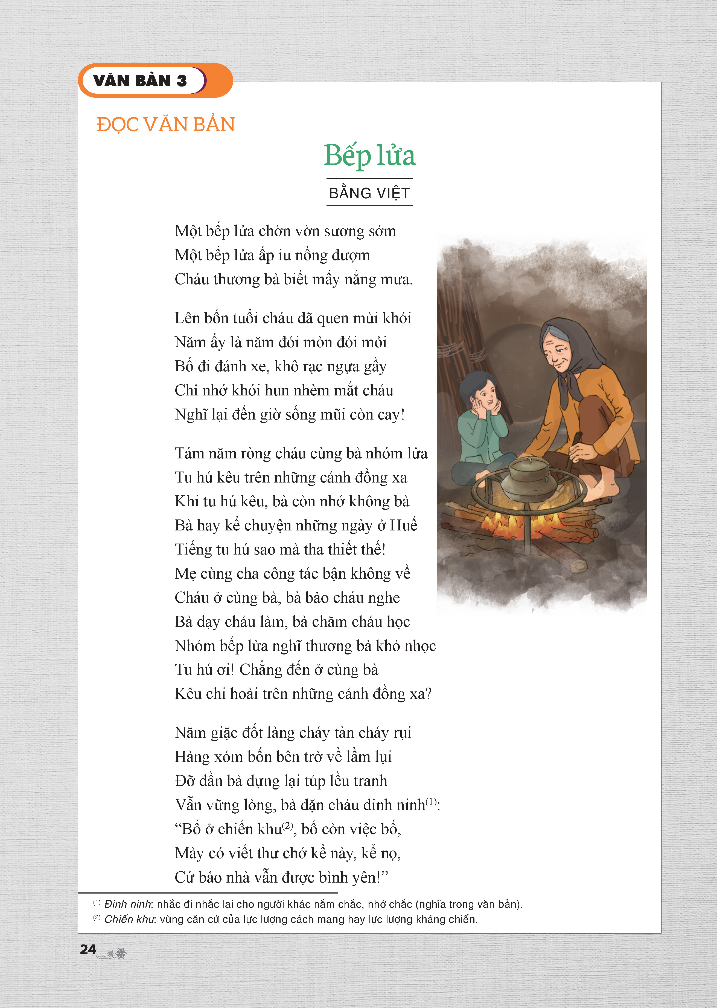
Hoạt động đọc VB 3: Phát triển kĩ năng Đọc, củng cố mục tiêu về phẩm chất trong bài học

Slide 86
Vì sao không dùng VB 3 cùng thể loại với VB 1, VB 2?
– VB 1 & VB 2 giải quyết các YCCĐ về đọc hiểu theo mã thể loại. Kĩ năng này được tiếp tục trong bài học khác. Ngoài ra còn có VB thực hành đọc trong bài cũng cùng thể loại (tự đọc, luyện tập, đánh giá).
– Về cùng một đề tài, chủ đề, có thể có các phương thức biểu đạt khác nhau. Đọc những VB khác thể loại giúp HS so sánh để hiểu rõ hơn đặc điểm của thể loại chính và có tư duy linh hoạt hơn trong cách diễn đạt.
– Tránh được sự đơn điệu. HS ở THCS không phải đọc các VB cùng thể loại trong 3 – 4 tuần liền.
– Đảm bảo phù hợp về thời lượng. Nếu bài học về truyện, VB nghị luận,… có đến 3 VB đọc chính thì thời gian sẽ không đủ.

Slide 87
Nên khai thác VB 3 như thế nào cho phù hợp?
Với VB1, VB2, phần Trước khi đọc được gợi ý cụ thể trong SGK. Với VB3, GV có thể tự sáng tạo phần Trước khi đọc.
Hệ thống câu hỏi Sau khi đọc ở VB 3 chủ yếu khai thác những đặc điểm nội dung, chú ý sự kết nối về chủ đề với VB 1, VB 2, VB thực hành đọc, nhắm đến mục tiêu giáo dục phẩm chất. Có thể có câu hỏi khai thác đặc điểm nghệ thuật (trên cơ sở kiến thức đã học) nhằm mục đích củng cố năng lực đọc VB.
VB 3 thiết kế thường cho 1 tiết học trên lớp. HS được liên tưởng, so sánh, suy nghĩ về các vấn đề liên quan, không đặt nặng về kiến thức.

Slide 88
DẠY HỌC ĐỌC VĂN BẢN TRUYỆN

Slide 89
Văn bản truyện và mục tiêu dạy học trong SGK Ngữ văn 8
Ở SGK Ngữ văn 8, chỉ có 2,5/ 10 bài học có thể loại chính là truyện. Cụ thể, bài 1 có 2 VB đọc là truyện lịch sử: Lá cờ thêu sáu chữ vàng (trích, Nguyễn Huy Tưởng), Quang Trung đại phá quân Thanh (trích Hoàng Lê nhất thống chí, Ngô gia văn phái); bài 5 có 1 VB đọc là chùm truyện cười dân gian Việt Nam; ở bài 6 có 2 VB đọc là truyện hiện đại: Mắt sói (trích, Đa-ni-en Pen-nắc), Lặng lẽ Sa Pa (trích, Nguyễn Thành Long). Có 2 VB truyện kết nối về chủ đề: Những ngôi sao xa xôi (Lê Minh Khuê) ở bài 7, Xe đêm (Pau-xtốp-xki) ở bài 8.
Ngoài ra, có các VB truyện ở Thực hành đọc (HS tự đọc) gồm: Minh sư (trích, Thái Bá Lợi) ở bài 1, Giá không có ruồi! (trích, A-dít Ne-xin) ở bài 5, Chiếc lá cuối cùng (trích, O. Hen-ry) ở bài 6.

Slide 90
Văn bản truyện và mục tiêu dạy học trong SGK Ngữ văn 8
Mục tiêu dạy học đọc VB truyện được thể hiện cụ thể ở yêu cầu cần đạt của các bài học 1, 5, 6; chủ yếu tập trung vào các yêu cầu: nhận biết được một số yếu tố của truyện lịch sử như: cốt truyện, bối cảnh, nhân vật, ngôn ngữ; nhận biết được một số yếu tố của truyện cười như: cốt truyện, bối cảnh, nhân vật và ngôn ngữ; nhận biết được các chi tiết tiêu biểu, đề tài, câu chuyện, nhân vật trong tính chỉnh thể của tác phẩm văn học; nhận biết và phân tích được cốt truyện đơn tuyến và cốt truyện đa tuyến.

Slide 91
Chuẩn bị
Những kiến thức GV cần nắm
Những kiến thức cơ bản GV cần nắm gồm có các yếu tố cơ bản của truyện như:
cốt truyện, bối cảnh, nhân vật, ngôn ngữ trong các thể loại truyện lịch sử, truyện
cười; cốt truyện đơn tuyến và cốt truyện đa tuyến.
• Ngoài ra, cần chú ý đến chủ đề: vấn đề trung tâm, ý nghĩa cốt lõi hay thông điệp chính của tác phẩm.
Phương tiện dạy học: GV nên chuẩn bị video clip, phiếu học tập, đoạn phim ngắn, tranh ảnh có liên quan. Tuy nhiên, cần tránh lạm dụng phương tiện dạy học, vì nó có thể làm cho việc dạy học trở nên tốn kém, hình thức và đặc biệt là hạn chế cơ hội để HS tiếp cận VB ngôn từ một cách có chiều sâu.

Slide 92
Triển khai các hoạt động dạy học đọc VB truyện
Mở đầu bài học, GV tổ chức một số hoạt động dạy học được quy định chung cho tất cả các bài:
– Tìm hiểu đề từ, giới thiệu bài học: GV hướng dẫn HS đọc lời đề từ và phần giới thiệu bài học để nắm được chủ đề bài học và thể loại đọc. HS trao đổi trong nhóm, sau đó một số HS trình bày trước lớp. GV và HS thống nhất cách hiểu.
– Dựa trên những truyện mà các em đã học, đã đọc và tri thức về truyện mà các em được học từ lớp 6, lớp 7, GV hướng dẫn cho HS đọc, nhận biết được các khái niệm công cụ: chủ đề, cốt truyện, bối cảnh, nhân vật,… và một số khái niệm về thể loại truyện mới được học: truyện lịch sử (bài 1), truyện cười (bài 5), truyện ngắn hiện đại (có cốt truyện đơn tuyến và cốt truyện đa tuyến) (bài 6).

Slide 93
Triển khai các hoạt động dạy học đọc VB truyện
Cần tránh dạy thuần tuý lí thuyết (không dành 1 tiết riêng để dạy Tri thức ngữ văn). Trừ một số trường hợp đặc biệt, mỗi khái niệm nên được hình thành trên cơ sở quy nạp từ những ngữ liệu cụ thể mà HS đã học, đã đọc trước đó
Hoạt động đọc VB truyện được thực hiện theo các bước như đọc các VB thuộc những loại, thể loại VB khác, thường theo các bước: khởi động trước khi đọc, đọc VB, trả lời câu hỏi, viết kết nối với đọc.
GV cần yêu cầu HS đọc trước VB ở nhà và thực hiện một số nhiệm vụ đọc để chuẩn bị bài trước khi đến lớp.

Slide 94
Triển khai các hoạt động dạy học đọc VB truyện
Hoạt động khám phá VB (trả lời câu hỏi): Các câu hỏi sau khi đọc ở bài 1, 5, 6 bám sát các yêu cầu cần đạt và được thiết kế theo ba nhóm câu hỏi: nhận biết; phân tích, suy luận; đánh giá, vận dụng.
Nhóm câu hỏi nhận biết thường gắn với yêu cầu nhận biết đề tài, bối cảnh, sự kiện chính,… như: Tóm tắt nội dung của VB và cho biết câu chuyện dựa trên bối cảnh của sự kiện lịch sử nào. (Lá cờ thêu sáu chữ vàng); Em hãy liệt kê những nhân vật và sự kiện lịch sử được tác giả đề cập trong VB. (Quang Trung đại phá quân Thanh);..
Nhóm câu hỏi phân tích, suy luận giúp HS nắm bắt được đặc điểm của nhân vật qua các chi tiết miêu tả ngoại hình, lời nói, cử chỉ, hành động, suy nghĩ, cảm xúc và những nét nghệ thuật nổi bật khác của thể loại truyện có liên quan đến cốt truyện, tình huống, nghệ thuật kể chuyện.

Slide 95
DẠY HỌC ĐỌC VĂN BẢN THƠ

Slide 96
Văn bản thơ và mục tiêu dạy học trong SGK Ngữ văn 8
Trong Ngữ văn 8 có 6 VB thơ được chọn làm VB thuộc thể loại chính ở 3 bài: Thiên Trường vãn vọng (Trần Nhân Tông), Thu điếu (Nguyễn Khuyến) ở bài 2; Lễ xướng danh khoa Đinh Dậu (Trần Tế Xương), Lai Tân (Hồ Chí Minh) ở bài 4; Đồng chí (Chính Hữu), Lá đỏ (Nguyễn Đình Thi) ở bài 7. Có 4 VB thơ được đưa vào bài học dựa trên sự kết nối về chủ đề: Ta đi tới (Tố Hữu) ở bài 1, Nam quốc sơn hà ở bài 3, Chùm ca dao trào phúng ở bài 5, Bếp lửa (Bằng Việt) ở bài 6.
Ngoài ra, còn có các VB thơ được dùng để HS thực hành đọc : Qua Đèo Ngang (Bà Huyện Thanh Quan) ở bài 2, Vịnh cây vông (Nguyễn Công Trứ) ở bài 4, Bài thơ về tiểu đội xe không kính (Phạm Tiến Duật) ở bài 7.

Slide 97
Văn bản thơ và mục tiêu dạy học trong SGK Ngữ văn 8
Các VB thơ được chọn đọc trong Ngữ văn 8 đều là những ngữ liệu phù hợp, đáp ứng tốt yêu cầu của CT về phát triển kĩ năng đọc VB thơ, trong đó có thơ Đường luật. Ở các VB thơ, hệ thống câu hỏi sau khi đọc trong SGK đều hướng HS tới:
– Nhận biết được một số yếu tố thi luật của thơ thất ngôn bát cú và thơ tứ tuyệt Đường luật như: bố cục, niêm, luật, vần, nhịp, đối (bài 2, bài 4).
– Nhận biết và phân tích được tác dụng của một số thủ pháp nghệ thuật chính của thơ trào phúng (bài 4).
– Nhận biết và phân tích được nét độc đáo của bài thơ thể hiện qua từ ngữ, hình ảnh, bố cục, mạch cảm xúc (bài 7).
– Nhận biết và phân tích được tình cảm, cảm xúc, cảm hứng chủ đạo của người viết thể hiện qua VB (bài 2, bài 7).

Slide 98
Chuẩn bị
Những kiến thức GV cần nắm
– Thơ Đường luật: thuật ngữ chỉ chung các thể thơ được viết theo quy tắc chặt chẽ (luật) định hình từ thời nhà Đường (Trung Quốc), gồm hai thể chính là thất ngôn bát cú Đường luật và tứ tuyệt Đường luật.
– Thất ngôn bát cú Đường luật
– Tứ tuyệt Đường luật
– Thơ trào phúng

Slide 99
Chuẩn bị
– Thơ tự do: là thể thơ không quy định số tiếng trong mỗi dòng thơ và số dòng trong mỗi khổ thơ.
– Mạch cảm xúc: Thơ trữ tình thể hiện cảm xúc của nhà thơ trước một đối tượng nào đó. Vì vậy, cảm xúc là yếu tố đầu tiên, quan trọng nhất của thơ trữ tình. Cảm xúc vận động theo một trình tự và phát triển thành mạch. Mạch cảm xúc có nhiều cung bậc và sắc thái, chi phối các yếu tố nội dung và hình thức của một bài thơ trữ tình.
– Cảm hứng chủ đạo: Tình cảm sâu sắc, mãnh liệt chi phối toàn bộ cách thể hiện đời sống, con người và sự lựa chọn hình thức nghệ thuật trong tác phẩm.
Phương tiện dạy học: GV nên chuẩn bị video clip (ngâm thơ, đọc thơ), phiếu học tập, đoạn phim ngắn, tranh ảnh có liên quan đến nội dung bài học.

Slide 100
Triển khai các hoạt động dạy học đọc VB thơ
Dạy học đọc VB thơ trong Ngữ văn 8 có một số đặc điểm riêng sau đây:
– Hoạt động đọc VB: HS cần được khuyến khích đọc VB trước khi đến lớp. Ở lớp, GV đọc mẫu một đoạn đầu, sau đó yêu cầu HS đọc diễn cảm toàn VB. Các VB thơ trong Ngữ văn 8 không dài, vì vậy, mỗi HS có thể đọc thành tiếng toàn bài. Tuy nhiên, để tạo cơ hội cho nhiều HS được đọc, mỗi HS nên đọc một đoạn có độ dài vừa phải.
– Hoạt động khám phá VB (trả lời câu hỏi): Hệ thống câu hỏi sau khi đọc hướng tới khai thác những đặc điểm nghệ thuật của VB thơ, đặc biệt là các đặc điểm thi luật của một bài thơ Đường luật (bố cục, niêm, luật bằng trắc, vần, nhịp, đối), cũng như những giá trị nhân văn của tác phẩm.

Slide 101
Triển khai các hoạt động dạy học đọc VB thơ
– Nhóm câu hỏi nhận biết yêu cầu HS xác định những yếu tố thuộc về thi luật của một bài thơ Đường luật hoặc dấu hiệu nhận biết bài thơ tự do; bố cục, biện pháp tu từ (so sánh, nhân hoá, điệp ngữ, ẩn dụ, hoán dụ).
– Nhóm câu hỏi phân tích, suy luận yêu cầu HS tìm ra những nội dung chính của VB thơ như mạch cảm xúc, cảm hứng chủ đạo, chủ đề, thông điệp,…; và những nét đặc sắc về nghệ thuật như những hình ảnh thơ độc đáo, cách tái hiện cảnh vật và cuộc sống con người, cách tạo nên tiếng cười trào phúng trong thơ,…
– Nhóm câu hỏi đánh giá, vận dụng nhằm phát triển khả năng đánh giá tác phẩm, liên hệ với cuộc sống và với bản thân HS, chẳng hạn suy nghĩ sau khi đọc bài thơ, cảm nhận của người đọc về tâm hồn của nhà thơ,…

Slide 102
DẠY HỌC ĐỌC VĂN BẢN HÀI KỊCH

Slide 103
VB hài kịch và mục tiêu dạy học trong SGK Ngữ văn 8
Trong Ngữ văn 8 có một VB hài kịch duy nhất ở bài 5. Những câu chuyện hài, đó là Trưởng giả học làm sang (trích, Mô-li-e). Đây là bài học đầu tiên trong chương trình GDPT môn Ngữ văn HS được học thể loại kịch. Ở lớp 4 và lớp 5, tuy HS đã được đọc kịch bản văn học, nhưng chưa được tiếp cận VB từ góc độ đặc điểm thể loại một cách đầy đủ.
Qua việc dạy các VB cụ thể, GV cần cho HS thấy được sự luân chuyển lời đối thoại và hành động của nhân vật, sự xuất hiện các xung đột với nhiều hình thức đa dạng là những dấu hiệu chính để xác định một VB kịch.

Slide 104
Chuẩn bị
Những kiến thức GV cần nắm
Hài kịch là một thể loại của kịch hướng vào sự cười nhạo cái xấu xa, lố bịch, lạc hậu,... đối lập với các chuẩn mực về cái tốt đẹp, tiến bộ. Các hình thức xung đột: bên trong – bên ngoài, hiện tượng – bản chất, khả năng – ý đồ, vụng về – khôn khéo, cao thượng – nhỏ nhen,... Hài kịch thường sử dụng các thủ pháp trào phúng như: tạo tình huống kịch tính, cải trang; dùng điệu bộ gây cười; dùng thủ pháp phóng đại, chơi chữ, gây hiểu lầm, thoại bỏ lửng, nhại,...
Phương tiện dạy học:
Khi dạy hài kịch, GV nên chuẩn bị tranh ảnh, video clip,…, nhất là những phương tiện nghe nhìn có liên quan đến nội dung VB hài kịch của Mô-li-e.
.

Slide 105
Triển khai các hoạt động dạy học đọc hiểu VB kịch
Ngoài những hoạt động dạy học áp dụng chung để mở đầu bài học, khi dạy học đọc VB hài kịch trong Ngữ văn 8, GV cần đặc biệt lưu ý mấy điểm sau:
Hoạt động đọc VB: GV cần chú ý các chiến lược đọc và hướng dẫn HS trả lời câu hỏi sau đọc. Cần chú ý, mỗi câu hỏi đề cập một phương diện nổi bật trong đặc trưng của hài kịch.

Slide 106
Triển khai các hoạt động dạy học đọc hiểu VB kịch
Hoạt động khám phá VB (trả lời câu hỏi): GV lưu ý 3 nhóm câu hỏi sau khi đọc một hài kịch:
– Nhóm câu hỏi nhận biết các thông tin, chi tiết tường minh trong VB như: Trang phục của ông Giuốc-đanh được diễn tả ở những chi tiết nào trong đoạn trích?; Ở Lớp II, Hồi thứ ba, hành động cười của nhân vật Ni-côn cho biết điều gì về bộ trang phục của ông Giuốc-đanh? Nếu em là nhân vật Ni-côn, em có thấy bộ trang phục của ông Giuốc-đanh là đáng cười không? Vì sao?

Slide 107
Triển khai các hoạt động dạy học đọc hiểu VB kịch
– Nhóm câu hỏi phân tích, suy luận về tính cách nhân vật, xung đột kịch, nghệ thuật gây cười,… như: Ông Giuốc-đanh đặt làm trang phục với mong muốn gì? Chỉ ra nét tính cách nổi bật ở nhân vật và giải thích vì sao ông dễ dàng bị những người thợ may lừa mị, lợi dụng và trở thành đáng cười trong mắt người hầu; Lời thoại trong các lớp kịch có gì đáng chú ý?; Xung quanh việc ông Giuốc-đanh mặc trang phục, em hãy chỉ ra những nét tương phản trong hành động của nhân vật này và các nhân vật khác; Nêu một vài thủ pháp trào phúng trong đoạn trích;…

Slide 108
Triển khai các hoạt động dạy học đọc hiểu VB kịch
– Nhóm câu hỏi đánh giá, vận dụng: Giả sử em được đóng vai ông Giuốc-đanh để diễn đoạn trích này, em sẽ chọn trang phục, thể hiện dáng vẻ, điệu bộ của nhân vật như thế nào?; Theo em, trong cuộc sống hiện nay còn có những người như ông Giuốc-đanh không? Cho ví dụ;… Những câu hỏi loại này tạo cho HS cơ hội chia sẻ suy nghĩ, cảm nhận riêng dựa trên kinh nghiệm, cá tính của từng em. Có thể có nhiều phương án trả lời, vì vậy, GV không nên quy về một câu trả lời chung cho tất cả mọi người.

Slide 109
DẠY HỌC ĐỌC VĂN BẢN NGHỊ LUẬN

Slide 110
VB nghị luận và mục tiêu dạy học trong SGK Ngữ văn 8
VB nghị luận được dạy học chủ yếu ở 2 bài: bài 3 (nghị luận xã hội) và bài 8 (nghị luận văn học). Bài 3 có 2 VB nghị luận xã hội: Hịch tướng sĩ (Trần Quốc Tuấn) và Tinh thần yêu nước của nhân dân ta (Hồ Chí Minh).
Bài 8 có 2 VB nghị luận văn học: Nhà thơ của quê hương làng cảnh Việt Nam (trích, Xuân Diệu), Đọc văn – cuộc chơi tìm ý nghĩa (Trần Đình Sử) và một VB thực hành đọc: Nắng mới – sự thành thực của một tâm hồn giàu mơ mộng (Lê Quang Hưng). Có một VB nghị luận được đưa vào bài học dựa trên sự kết nối về chủ đề: Diễn từ ứng khẩu của thủ lĩnh da đỏ Xi-át-tơn (Xi-át-tơn) ở bài 9.

Slide 111
VB nghị luận và mục tiêu dạy học trong SGK Ngữ văn 8
Các VB nghị luận trong Ngữ văn 8 đều ngắn gọn, quan điểm của người viết thể hiện rõ ràng, nhất quán, lí lẽ sắc bén và bằng chứng phù hợp, lập luận có sức thuyết phục.
Tuy nhiên, về nội dung thì những VB này có nâng cao đáng kể so với các VB nghị luận trong Ngữ văn 6 và Ngữ văn 7 vì đề cập đến những vấn đề lớn lao như lòng yêu nước, tinh thần chống ngoại xâm (Bài 3. Lời sông núi) hay những vấn đề có tính chuyên môn như cách tiếp nhận và phân tích một tác phẩm văn học (bài 8. Nhà văn và trang viết).

Slide 112
VB nghị luận và mục tiêu dạy học trong SGK Ngữ văn 8
Mục tiêu của việc dạy học đọc VB nghị luận trong Ngữ văn 8 là tiếp tục giúp HS nắm được vững hơn, sâu hơn các yếu tố của một VB nghị luận và mối quan hệ giữa các yếu tố đó, cụ thể là: nhận biết được luận đề, luận điểm, lí lẽ và bằng chứng tiêu biểu trong VB nghị luận; phân tích được mối liên hệ giữa luận đề, luận điểm, lí lẽ và bằng chứng; vai trò của luận điểm, lí lẽ và bằng chứng trong việc thể hiện luận đề; phân biệt được lí lẽ, bằng chứng khách quan (có thể kiểm chứng được) với ý kiến, đánh giá chủ quan của người viết.

Slide 113
Chuẩn bị
Những kiến thức GV cần nắm: GV cần giúp HS tiếp cận sâu hơn những kiến thức về VB nghị luận mà các em đã nắm từ lớp 6, 7, và lưu ý đến một khái niệm mới là “luận đề” cũng như hiểu biết về mối liên hệ giữa luận đề với luận điểm, lí lẽ, bằng chứng trong VB nghị luận.
– Luận đề là vấn đề được luận bàn trong VB nghị luận. Vấn đề đó có tính chất bao trùm, xuyên suốt VB. Mỗi VB nghị luận thường chỉ có một luận đề. Luận đề có thể được nêu rõ ở nhan đề, ở một số câu hoặc có thể được khái quát từ toàn bộ nội dung của VB. Luận đề trong VB nghị luận xã hội là hiện tượng hay vấn đề của đời sống được nêu để bàn luận.

Slide 114
Chuẩn bị
– Luận điểm là các ý triển khai những khía cạnh khác nhau của một luận đề trong VB nghị luận. Qua luận điểm được trình bày, có thể nhận thấy ý kiến cụ thể của người viết về vấn đề được bàn luận.
– Luận đề, luận điểm, lí lẽ và bằng chứng là những yếu tố có mối liên hệ chặt chẽ với nhau trong VB nghị luận. Mối liên hệ này có tính tầng bậc. Như đã nêu trên, VB nghị luận trước hết phải có một luận đề. Từ luận đề, người viết triển khai thành các luận điểm. Mỗi luận điểm muốn có sức thuyết phục, cần được làm rõ bằng các lí lẽ và mỗi lí lẽ cần được chứng minh bằng các bằng chứng cụ thể.

Slide 115
Chuẩn bị
Cũng như VB nghị luận xã hội, VB nghị luận văn học có các yếu tố cơ bản của một VB nghị luận nhưng nó có một số nét riêng xuất phát từ vấn đề hay nội dung bàn luận.
– VB nghị luận văn học là loại VB nghị luận trong đó người viết trình bày quan điểm, đánh giá của mình về một vấn đề thuộc lĩnh vực văn học (tác phẩm, tác giả, thể loại,…). VB nghị luận văn học cần có luận đề, luận điểm rõ ràng; lí lẽ xác đáng, bằng chứng thuyết phục và được tổ chức một cách hợp lí.
– Luận đề trong VB nghị luận văn học là vấn đề chính (về tác phẩm, tác giả, thể loại,…) được bàn luận trong VB, thường thể hiện ở nhan đề, phần mở đầu hoặc được suy luận từ toàn bộ VB.

Slide 116
Chuẩn bị
– Luận điểm trong VB nghị luận văn học là những ý chính được triển khai nhằm cụ thể hoá luận đề, dựa trên đặc điểm của đối tượng được bàn luận; chẳng hạn, nếu đối tượng được bàn luận là một tác phẩm văn học thì hệ thống luận điểm có thể được triển khai dựa trên các đặc điểm nội dung và nghệ thuật của tác phẩm đó.
– Lí lẽ trong VB nghị luận văn học là những điều được nêu ra một cách có căn cứ, hợp lô-gíc để làm rõ tính đúng đắn của luận điểm. Lí lẽ có thể đan xen yếu tố biểu cảm, nhưng cần chặt chẽ, khúc chiết, tránh dài dòng và cảm tính.

Slide 117
Chuẩn bị
Đối tượng bàn luận của VB nghị luận văn học chủ yếu là tác phẩm văn học. Loại VB này không chỉ mang những nét đặc thù xét từ chủ thể sáng tạo là tác giả (nhà văn, nhà thơ) mà còn có những đặc điểm riêng xét từ góc độ người tiếp nhận (độc giả).
Phương tiện dạy học: GV chủ yếu sử dụng PowerPoint để trình chiếu các nội dung cần thiết khi dạy phần Đọc và phần Viết.

Slide 118
Triển khai các hoạt động dạy học đọc VB nghị luận
Ngoài những hoạt động dạy học áp dụng chung để mở đầu bài học, khi dạy học đọc VB nghị luận trong Ngữ văn 8, GV cần lưu ý mấy điểm sau:
• Hoạt động đọc VB: Dựa vào đặc điểm các VB nghị luận trong bài, GV hướng dẫn HS đọc trên lớp. GV cũng cần đọc mẫu (có thể chọn một số đoạn) và nói rõ yêu cầu của việc đọc (giọng đọc, âm lượng, tốc độ, cách biểu cảm,…). Trong quá trình đọc, GV nhắc HS chú ý chiến lược đọc được đặt trong các thẻ hướng dẫn đọc.

Slide 119
Triển khai các hoạt động dạy học đọc VB nghị luận
Hoạt động khám phá VB (trả lời câu hỏi): GV cần tập trung giúp HS nắm rõ Luận đề của VB là gì?; Hệ thống các luận điểm được tổ chức như thế nào?; Các luận điểm đó được triển khai dựa trên những lí lẽ và bằng chứng nào?; Cách sử dụng lí lẽ và bằng chứng của tác giả có gì đáng lưu ý?; Em học hỏi được gì từ cách viết VB nghị luận của tác giả?; VB giúp em có thêm hiểu biết gì về vấn đề được bàn luận?
Đối với việc dạy học đọc VB nghị luận, phát triển kĩ năng lập luận cho HS là nhiệm vụ cần được ưu tiên. Nhiệm vụ này được thực hiện thông qua việc tổ chức cho HS trả lời các câu hỏi để nắm được cách người viết nêu vấn đề (luận đề) và sử dụng ý kiến, lí lẽ, bằng chứng để thuyết phục người đọc về luận đề được nêu ra.

Slide 120
DẠY HỌC ĐỌC VĂN BẢN THÔNG TIN

Slide 121
Văn bản thông tin và mục tiêu dạy học trong SGK Ngữ văn 8
Trong Ngữ văn 8, VB thông tin được dạy học chủ yếu ở bài 9, gồm có 2 VB đọc thuộc loại VB chính của bài học: Miền châu thổ sông Cửu Long cần chuyển đổi từ sống chung sang chào đón lũ (Lê Anh Tuấn), Choáng ngợp và đau đớn những cảnh báo từ loạt phim “Hành tinh của chúng ta” (Lâm Lê). Có 2 VB thông tin được đưa vào bài học dựa trên sự kết nối về chủ đề:Ca Huế trên sông Hương (Hà Ánh Minh) ở bài 2 và Một số giọng điệu của tiếng cười trong thơ trào phúng (Trần Thị Hoa Lê) ở bài 4.
Ngoài ra, còn có 1 VB thông tin được dùng để HS thực hành đọc ở bài có loại VB chính là VB thông tin:“Dấu chân sinh thái” của mỗi người và thông điệp từ Trái Đất (Dương Xuân Thảo) ở bài 9.

Slide 122
Văn bản thông tin và mục tiêu dạy học trong SGK Ngữ văn 8
Tương tự Ngữ văn 6 và Ngữ văn 7, các VB thông tin được chọn đọc trong Ngữ văn 8 đều có dung lượng vừa phải, tương đối dễ tiếp nhận do cách diễn đạt giản dị, sáng rõ và nội dung sát hợp với chủ đề bài học, ngay cả những VB có liên quan đến những kiến thức khoa học và có dùng thuật ngữ thì cũng không có những kiến thức quá hàn lâm. Tất cả đều là những ngữ liệu phù hợp, đáp ứng tốt yêu cầu của chương trình về phát triển kĩ năng đọc VB thông tin, từ đọc hiểu nội dung, đọc hiểu hình thức đến liên hệ, so sánh, kết nối.

Slide 123
Chuẩn bị
Những kiến thức GV cần nắm:
– Ở lớp 6 và lớp 7, HS đã học một số kiến thức cơ bản về VB thông tin như: khái niệm VB thông tin, cách triển khai ý tưởng và thông tin trong VB thông tin.
Ở lớp 8, GV cần hướng dẫn để HS được tiếp cận với một số kiến thức nâng cao để các em có thể đọc hiểu những VB thông tin phức tạp hơn.

Slide 124
Chuẩn bị
– Mục đích của VB thông tin, mối quan hệ giữa thông tin khách quan và ý kiến chủ quan:
• VB thông tin có mục đích cung cấp thông tin xác thực về một sự vật, sự việc, hiện tượng trong đời sống tự nhiên và xã hội.
• Trong bối cảnh phát triển mạnh mẽ của các phương tiện truyền thông và mạng xã hội, bên cạnh việc cung cấp thông tin, tác giả VB còn cần thể hiện quan điểm đánh giá của mình về đối tượng được đề cập, xem như là một cách định hướng giá trị.
– VB giải thích một hiện tượng tự nhiên: VB phổ biến trên báo chí và các tài liệu khoa học, nhằm làm sáng tỏ bản chất, nguyên nhân xuất hiện và những tác động tích cực hoặc tiêu cực đối với đời sống con người của một hiện tượng tự nhiên.

Slide 125
Chuẩn bị
– VB giới thiệu một bộ phim: Loại VB này thường hướng tới mục đích quảng bá các sản phẩm điện ảnh hay giúp khán giả có được những hiểu biết thường thức về điện ảnh. Tuỳ vào loại phim được phân chia theo các tiêu chí khác nhau (phim nhựa, phim truyền hình; phim tài liệu, phim truyện; phim hành động, phim dã sử, phim tâm lí xã hội, phim giả tưởng;...) mà nội dung VB xác định điểm nhấn và chọn cách triển khai khác nhau.
Phương tiện dạy học: Để dạy học đọc VB thông tin, bên cạnh giáo án (thiết kế bài dạy – học) thông thường, GV cần chuẩn bị thêm giáo án điện tử, kèm theo bộ hồ sơ gồm các tranh ảnh minh hoạ, các tờ báo, tạp chí có bài viết phù hợp, có thể dùng những tài liệu trực quan giúp HS hiểu rõ các thành phần của VB thông tin, đặc điểm của VB có phương tiện phi ngôn ngữ (VB đa phương thức).

Slide 126
Triển khai các hoạt động dạy học đọc VB thông tin
Khi dạy học đọc VB thông tin trong Ngữ văn 8, cần lưu ý mấy điểm sau:
– GV cần dựa vào chiến lược đọc và các câu hỏi Sau khi đọc để hướng dẫn HS tìm hiểu VB. Cần làm rõ: VB nói về vấn đề gì?; Thông tin chính mà tác giả muốn chuyển tải qua VB này là gì?; Thông tin trong VB được triển khai theo trình tự hay quan hệ nào? Cho biết tác dụng của cách triển khai đó; Các phương tiện phi ngôn ngữ đã được sử dụng ra sao?; VB giúp em có thêm hiểu biết gì về vấn đề đời sống được đề cập?
– Đối với việc đọc VB thông tin, vấn đề trau dồi kĩ năng đọc một kiểu VB và phát triển tư duy lô-gíc cho HS cần được ưu tiên.

Slide 127
DẠY HỌC ĐỌC MỞ RỘNG

Slide 128
Đọc mở rộng và mục tiêu dạy học trong SGK Ngữ văn 8
SGK Ngữ văn 8 dành 6 tiết cho Đọc mở rộng tại lớp (4 tiết ở học kì I và 2 tiết ở học kì II). Thời điểm để tổ chức được gợi ý qua các trang sách trong SHS có đề mục Đọc mở rộng. Các tiết Đọc mở rộng tại lớp này đã được tính trong thời lượng 140 tiết toàn năm học lớp 8 cho môn Ngữ văn.
Hoạt động này giúp HS hình thành, phát triển thói quen, hứng thú và kĩ năng tự tìm sách và đọc sách.
Mục tiêu của tiết học Đọc mở rộng ở lớp là cho HS chia sẻ kết quả tự đọc sách với các bạn và với GV; đồng thời cũng tạo điều kiện cho GV nắm bắt được xu hướng, kĩ năng đọc sách của HS.

Slide 129
Triển khai các hoạt động dạy học Đọc mở rộng
– GV hướng dẫn HS làm việc nhóm, trao đổi về nội dung và nghệ thuật hoặc cách triển khai của VB mà mình đã đọc. Chẳng hạn với VB thuộc thể loại truyện, HS có thể đặt các câu hỏi để trao đổi trong nhóm về chủ đề, bối cảnh, cốt truyện, nhân vật của truyện; liên hệ nội dung của truyện với suy nghĩ, trải nghiệm của người đọc và thực tế đời sống.
– Một số HS đại diện cho các nhóm chia sẻ trước lớp những ý kiến nổi bật đã trao đổi trong nhóm. Các HS khác nhận xét, đánh giá.
– GV nhận xét, đánh giá chung và biểu dương những HS đã thể hiện tốt kết quả tự đọc sách thông qua trao đổi trong nhóm hoặc trước lớp. GV khuyến khích HS trao đổi sách cho nhau để mở rộng nguồn tài liệu đọc.

Slide 130
DẠY HỌC DỰ ÁN ĐỌC SÁCH

Slide 131
Dự án đọc sách và mục tiêu dạy học dự án đọc sách
SGK Ngữ văn 8 dành 8 tiết (2 tuần) cho bài 10. Sách – người bạn đồng hành. Tuy được triển khai trong khuôn khổ của dự án đọc sách nhưng bài 10 vẫn phải đáp ứng một số yêu cầu cần đạt quan trọng của CT, cụ thể:
– Về đọc: HS nhận biết và phân tích được đặc điểm của VB giới thiệu một cuốn sách; nhận biết và phân tích được vai trò của tưởng tượng trong tiếp nhận VB văn học; nhận xét được nội dung phản ánh và cách nhìn cuộc sống, con người của tác giả trong VB văn học.
– Về viết: Viết được VB thuyết minh giới thiệu một cuốn sách; nêu được những thông tin quan trọng, trình bày mạch lạc, thuyết phục.
– Về nói và nghe: Biết trình bày bài giới thiệu ngắn về một cuốn sách.

Slide 132
Dự án đọc sách và mục tiêu dạy học trong SGK Ngữ văn 8
– Như vậy, “dự án đọc sách” này có phần giống với một bài học thu nhỏ. Điểm khác biệt chủ yếu nằm ở tính mở về ngữ liệu đọc và tính linh hoạt, sáng tạo trong việc tổ chức các hoạt động.
– Để tổ chức dạy học đọc sách, GV cần lưu ý những vấn đề sau:
• Xác định rõ mục tiêu của dự án trong mối quan hệ với yêu cầu cần đạt của các bài học trước đó và của bài học này: phát triển kĩ năng tự đọc sách của HS, nâng cao khả năng tự học và dần trở thành một người đọc độc lập, biết làm việc với sách và vận dụng, sáng tạo trên cơ sở những gì đã đọc.
• Định hướng thể loại VB, chủ đề mà HS cần lựa chọn, trên cơ sở các thể loại VB và chủ đề bài học và của SGK Ngữ văn 8.

Slide 133
Lập kế hoạch tổ chức dự án đọc sách
– Dựa vào kế hoạch dạy học môn Ngữ văn và kế hoạch năm học của nhà trường, GV có thể linh hoạt tổ chức hoạt động của dự án đọc sách trong bài 10 vào thời gian thích hợp, tuy nhiên, một số nội dung của dự án cần thực hiện trước thời gian Ôn tập và Kiểm tra cuối năm để HS có thể hoàn thành một số yêu cầu quan trọng được quy định trong chương trình.
– Để tổ chức hình thức dạy học dự án gợi hứng thú cho HS, GV cần:
• Xác định rõ các hoạt động chính, tiến độ thực hiện hoạt động, sản phẩm dự kiến và các hình thức trình bày sản phẩm đã được định hướng trong bài học. GV cần lập kế hoạch tổ chức thực hiện dự án Sách – người bạn đồng hành một cách cụ thể và phù hợp với đối tượng HS của lớp mình.

Slide 134
Lập kế hoạch tổ chức dự án đọc sách
• Phối hợp với GV dạy học các môn học và hoạt động giáo dục khác như Mĩ thuật, Âm nhạc, Hoạt động trải nghiệm,… để có thể tổ chức hoạt động một cách sáng tạo, hấp dẫn.
• Nghiên cứu kĩ kế hoạch năm học, kế hoạch dạy học của nhà trường, từ đó xây dựng phương án cho tổ chức hoạt động chuẩn bị (tập luyện) và báo cáo kết quả (trình bày, giới thiệu sản phẩm sau khi đọc).
• Khi lập kế hoạch dạy học dự án đọc sách, cần xác định rõ các hoạt động, nội dung, sản phẩm của hoạt động và phân công nhiệm vụ cụ thể cho HS để tạo ra được sản phẩm cụ thể sau quá trình đọc, viết; trình bày, giới thiệu được sản phẩm khi nói và nghe (báo cáo kết quả dự án).

Slide 135
Chuẩn bị
Để đạt mục tiêu của dự án, GV cần huy động các phương tiện dạy học và cơ sở vật chất của nhà trường, của cộng đồng phụ huynh HS một cách hiệu quả:
– Thư viện nhà trường và/ hoặc các góc đọc sách của lớp: có quy mô phù hợp và có một số cuốn sách theo các chủ đề học tập đã được định hướng.
– Các phương tiện dạy học khác: có đủ màu vẽ, giấy vẽ, tư liệu hình ảnh minh hoạ: tranh ảnh, phim ngắn (nếu có),…

Slide 136
Quy trình tổ chức thực hiện dự án đọc sách
Bước 1: Nghiên cứu mục tiêu
Bước 2: Lập kế hoạch thực hiện và phân công nhiệm vụ theo kế hoạch
Bước 3: Tổ chức thực hiện dự án
– Hoạt động khởi động dự án đọc sách: thu hút HS tham gia dự án bằng các trò chơi, cuộc thi vui phù hợp điều kiện của trường, lớp…
– Hoạt động xây dựng sản phẩm: đọc, viết, có thể kết hợp vẽ minh hoạ. Nếu có điều kiện thì có thể xây dựng các đoạn phim, kịch bản để biểu diễn hoạt cảnh (tuỳ điều kiện của địa phương, nhà trường, năng lực của HS).
– Hoạt động báo cáo kết quả dự án: trình bày, giới thiệu sản phẩm, biểu diễn hoạt cảnh (nếu chuẩn bị được).

Slide 137
HƯỚNG DẪN DẠY HỌC THỰC HÀNH TIẾNG VIỆT

Slide 138
Kiến thức tiếng Việt và mục tiêu dạy học
trong SGK Ngữ văn 8
Kiến thức tiếng Việt đưa vào SGK Ngữ văn 8 theo yêu cầu của Chương trình 2018. Các kiến thức này thuộc các cấp độ và bình diện ngôn ngữ khác nhau:
– Từ vựng: nghĩa của một số thành ngữ và tục ngữ; sắc thái nghĩa của từ ngữ và việc lựa chọn từ ngữ; từ tượng hình và từ tượng thanh.
– Ngữ pháp: trợ từ, thán từ; thành phần biệt lập trong câu; câu kể, câu hỏi, câu khiến, câu cảm; câu khẳng định và câu phủ định.
– Hoạt động giao tiếp: biện pháp tu từ đảo ngữ, câu hỏi tu từ; nghĩa tường minh và nghĩa hàm ẩn; đoạn văn diễn dịch, quy nạp, song song, phối hợp.
– Sự phát triển của ngôn ngữ và các biến thể ngôn ngữ: từ ngữ toàn dân và từ ngữ địa phương; biệt ngữ xã hội; phương tiện giao tiếp phi ngôn ngữ.

Slide 139
Kiến thức tiếng Việt và mục tiêu dạy học
trong SGK Ngữ văn 8
– Tiếp nối quan điểm biên soạn của Ngữ văn 6 và Ngữ văn 7, mục tiêu dạy học tiếng Việt trong Ngữ văn 8 là trang bị cho HS công cụ để đọc hiểu, sau đó luyện viết, nói và nghe, chứ không nhằm cung cấp kiến thức lí thuyết theo lôgíc của khoa học nghiên cứu về ngôn ngữ.
– Do yêu cầu vận dụng kiến thức tiếng Việt để thực hành, qua đó phát triển kĩ năng giao tiếp, nên ngoài kiến thức mới đưa vào bài học theo yêu cầu của chương trình, Ngữ văn 8 còn thiết kế nhiều bài tập đòi hỏi HS vận dụng kiến thức đã học trước đó.
– Trên cơ sở yêu cầu cần đạt chung như vậy, mỗi tiết Thực hành tiếng Việt đều bắt đầu bằng việc phân tích yêu cầu cần đạt cụ thể.

Slide 140
Chuẩn bị
– Những kiến thức GV cần nắm: GV đọc kĩ phần kiến thức tiếng Việt trong Tri thức ngữ văn cho GV trong SGV.
– Phương tiện dạy học: Ngoài SGV và tài liệu dạy học thông thường, GV nên chuẩn bị thêm bài giảng điện tử để trình chiếu các nội dung cần thiết.

Slide 141
Triển khai các hoạt động dạy học Thực hành tiếng Việt
– Hình thành kiến thức mới: Đây là hoạt động mở đầu phần Thực hành tiếng Việt. Tuy các khái niệm công cụ được trình bày trong phần Tri thức ngữ văn (đầu bài học), nhưng GV nên bắt đầu cho HS tiếp cận với những khái niệm này ngay trước khi thực hành tiếng Việt.
GV có thể hình thành kiến thức mới bằng cách sử dụng phương pháp đi từ ngữ liệu thực tế và rút ra khái niệm (quy nạp); hoặc sử dụng phương pháp thông báo, giải thích, đưa định nghĩa và lấy ví dụ để minh hoạ (diễn dịch).
– Thực hành nhận biết các đơn vị, hiện tượng ngôn ngữ: Sau khi HS đã nắm được kiến thức (khái niệm), GV cho HS thực hành nhận biết các đơn vị, hiện tượng ngôn ngữ trong nhiều ngữ cảnh đa dạng. Ngoài ngữ liệu đã cho trong các khung Nhận biết, có thể tìm thêm các ngữ liệu khác để HS thực hành nhận biết.
– Luyện tập, vận dụng: GV có thể hướng dẫn HS làm việc cá nhân, theo cặp, nhóm để hoàn thành các bài tập.
GV được quyền điều chỉnh linh hoạt số lượng bài tập và thời gian HS hoàn thành bài tập.

Slide 142
HƯỚNG DẪN TỔ CHỨC
DẠY HỌC VIẾT

Slide 143
Các kiểu bài viết trong SGK Ngữ văn 8
Theo yêu cầu của Chương trình, SGK Ngữ văn 8 hướng dẫn HS luyện tập viết các kiểu bài sau:
VB kể chuyện: kể lại một chuyến đi hay một hoạt động xã hội (bài 1).
VB biểu cảm: làm một bài thơ tự do; ghi lại cảm nghĩ về một bài thơ tự do (bài 7).
VB nghị luận:
VB nghị luận xã hội: nghị luận về một vấn đề đời sống (bài 3, bài 5)
VB nghị luận văn học: phân tích một tác phẩm thơ (bài 2, bài 4), phân tích một tác phẩm truyện (bài 6, bài 8).
VB thuyết minh: giải thích một hiện tượng tự nhiên; giới thiệu một cuốn sách (bài 10).
VB nhật dụng: Trình bày kiến nghị về một vấn đề của đời sống (bài 9).

Slide 144
Quy trình dạy học viết
Quy trình của hoạt động dạy học viết có thể hình dung như sau:
Bước 1: Giới thiệu kiểu bài.
Bước 2: Hướng dẫn HS tìm hiểu yêu cầu đối với kiểu bài cần viết.
Bước 3: Hướng dẫn HS đọc và phân tích bài viết tham khảo.
Bước 4: Tổ chức cho HS thực hành viết theo trình tự: trước khi viết, viết bài, chỉnh sửa bài viết.
Bước 5: Chấm bài, trả bài.
Trong mỗi bước của quy trình dạy học viết, GV cần chú ý phối hợp hài hoà hoạt động hướng dẫn của thầy cô và hoạt động thực hành của HS.

Slide 145
Những lưu ý khi dạy học viết theo từng kiểu bài
1. Kiểu bài kể lại một chuyến đi hay một hoạt động xã hội
– Kiểu bài này được phân bố ở bài 1 (Câu chuyện của lịch sử). Trong bài này, ở phần Đọc, HS đã được học 2 VB truyện lịch sử: Lá cờ thêu sáu chữ vàng (trích, Nguyễn Huy Tưởng), Quang Trung đại phá quân Thanh (trích Hoàng Lê nhất thống chí, Ngô gia văn phái) và 1 VB thơ viết về thắng lợi của cuộc kháng chiến chống thực dân Pháp của dân tộc ta: Ta đi tới (Tố Hữu).
– SGK Ngữ văn 8 hướng dẫn HS viết bài kể lại chuyến đi thăm một di tích lịch sử, văn hóa. Tuy vậy, theo CT, GV có thể cho HS có lựa chọn khác là viết bài văn kể lại một hoạt động xã hội. Về cơ bản, yêu cầu đối với kiểu bài này và các bước triển khai cũng tương tự bài văn kể lại một chuyến đi.

Slide 146
Những lưu ý khi dạy học viết theo từng kiểu bài
2. Kiểu bài tập làm thơ tự do
– Từ hoạt động đọc hiểu, HS nhận biết được đặc điểm hình thức, nội dung của một bài thơ tự do. Cùng với đó, vai trò của ngữ cảm, trực quan về âm thanh ngôn ngữ khi sáng tác rất quan trọng. Do đó, GV nên hướng dẫn HS đọc nhiều lần, đọc diễn cảm theo nhiều cách khác nhau để thực sự cảm nhận được âm thanh, nhạc điệu (vần điệu, nhịp điệu, thanh điệu,…) của một bài thơ.
– GV cần cho HS tập gieo vần bằng cách điền các tiếng thích hợp cho các dòng thơ (đã bỏ bớt đi một số tiếng ở vị trí cần chú ý về vần).
– GV chỉ yêu cầu HS viết được một bài thơ ngắn. Không đòi hỏi HS phải sáng tác được những bài thơ hay, mà chủ yếu giúp HS hiểu hơn đặc điểm của thơ tự do và có thể bộc lộ được sở trường, năng khiếu, hứng thú (nếu có).

Slide 147
Những lưu ý khi dạy học viết theo từng kiểu bài
3. Kiểu bài ghi lại cảm nghĩ về một bài thơ tự do
– Kiểu bài này được phân bố ở bài 7. Tin yêu và ước vọng, VB đọc chính thuộc thể thơ tự do: Đồng chí (Chính Hữu), Lá đỏ (Nguyễn Đình Thi). Do đó, GV cần tận dụng những kiến thức, kĩ năng HS có được qua đọc để có thể thực hiện bài viết.
– Đoạn văn có 3 phần: Mở đoạn, Thân đoạn, Kết đoạn. Nội dung chính là nêu cảm nghĩ về một bài thơ tự do. Đoạn văn cần giới thiệu tên bài thơ và tác giả bài thơ, nêu cảm nghĩ chung về bài thơ; diễn tả cảm nghĩ về những nét nghệ thuật độc đáo, đặc biệt chú ý đến tác dụng của thể thơ tự do trong việc góp phần tạo nên nét riêng, giá trị của bài thơ.

Slide 148
Những lưu ý khi dạy học viết theo từng kiểu bài
4. Kiểu bài trình bày ý kiến về một vấn đề đời sống
– Từ những VB nghị luận đã đọc và bài viết tham khảo trong phần Viết, GV hướng dẫn HS nhận diện những vấn đề đời sống cần quan tâm.
– Ngữ văn 8 cũng đặt yêu cầu HS viết về vấn đề con người trong mối quan hệ với cộng đồng, đất nước. Yêu cầu đó tạo sự kết nối chặt chẽ giữa nội dung các VB đọc và nội dung bài viết. Nó cũng góp phần bồi dưỡng cho HS những phẩm chất công dân, chuẩn bị cho việc học lên cấp học cao hơn trong Chương trình giáo dục phổ thông 2018.
– GV cần có quan điểm mở để tiếp nhận những cái nhìn đa chiều của HS về cuộc sống. Tuy vậy, các thầy cô cũng cần có định hướng uốn nắn những quan điểm lệch lạc của HS (nếu có).

Slide 149
Những lưu ý khi dạy học viết theo từng kiểu bài
5. Kiểu bài phân tích một tác phẩm văn học (truyện, thơ,…)
– Trên cơ sở một yêu cầu về viết của CT là phân tích một tác phẩm văn học, SGK Ngữ văn 8 thiết kế 4 bài viết ở 4 bài học: 2 bài phân tích tác phẩm thơ, 2 bài phân tích tác phẩm truyện, cụ thể: bài 2. Vẻ đẹp cổ điển (phân tích một bài thơ Đường luật), bài 4. Tiếng cười trào phúng trong thơ (phân tích một bài thơ Đường luật có nội dung trào phúng), bài 6. Chân dung cuộc sống và bài 8. Nhà văn và trang viết (phân tích một tác phẩm truyện).
– Phân tích một tác phẩm văn học là làm rõ nét đặc sắc về nội dung và nghệ thuật của tác phẩm được thể hiện qua ngôn ngữ biểu đạt và những yếu tố cơ bản của thể loại như cốt truyện, nhân vật, người kể chuyện,… đối với truyện; niêm, luật, vần, nhịp,… đối với thơ.

Slide 150
Những lưu ý khi dạy học viết theo từng kiểu bài
6. Kiểu VB thuyết minh giải thích một hiện tượng tự nhiên
– Kiểu VB tăng cường sự tích hợp giữa môn Ngữ văn với các môn Khoa học tự nhiên.
– GV cho HS đọc lời dẫn dưới nhan đề “Viết VB thuyết minh giải thích một hiện tượng tự nhiên” và nêu một số câu hỏi: Vì sao đây là kiểu bài cần chú ý luyện viết?; Em hình dung ra sao về các tình huống mà ở đó kĩ năng viết kiểu bài này được vận dụng?; Kiểu bài đã tạo cơ hội cho em mở rộng hiểu biết và trình bày các kiến thức có được do quan sát, tìm hiểu, tra cứu như thế nào? Căn cứ vào câu trả lời của HS để chọn cách giới thiệu.
– GV cho HS tìm hiểu, trao đổi về phần yêu cầu trong SGK.
– GV tổ chức cho HS đọc và trao đổi về phần thực hành viết theo các bước, lưu ý các em danh mục gợi ý để chọn đề tài.

Slide 151
Những lưu ý khi dạy học viết theo từng kiểu bài
7. Kiểu VB thuyết minh giới thiệu một cuốn sách
– Đây là một kiểu VB thuyết minh rất thông dụng trong đời sống.
– Trong phần Đọc, HS đã được chuẩn bị để hiểu rõ mục đích và cách trình bày bố cục, nội dung của VB giới thiệu sách. Tuy nhiên, GV vẫn cần lưu ý HS đọc kĩ phần Yêu cầu để xác định được rõ các thông tin cần trình bày và nêu quan điểm về cuốn sách cũng như nhấn mạnh những nội dung cần thiết nhằm thu hút người đọc, tạo nhu cầu đọc, tìm hiểu cuốn sách.
– GV hướng dẫn HS đọc bài viết tham khảo; lựa chọn cuốn sách yêu thích để chuẩn bị viết bài giới thiệu; thực hành viết theo các bước; chỉnh sửa bài viết. Lưu ý: Bài giới thiệu sách có thể trình bày sáng tạo, kết hợp vẽ minh hoạ hoặc sơ đồ.

Slide 152
Những lưu ý khi dạy học viết theo từng kiểu bài
8. Kiểu VB kiến nghị về một vấn đề của đời sống
– Đây là một kiểu VB nhật dụng. Tuy không thật phổ biến như những kiểu VB nhật dụng mà HS đã được học nhưng thực sự cần thiết trong một số trường hợp, vì vậy mà Chương trình 2018 cần phải bao quát đủ.
– VB trình bày kiến nghị có mục đích là đề nghị những cá nhân, tổ chức có thẩm quyền về một vấn đề có liên quan đến cuộc sống của người viết và những người xung quanh nên kiểu VB này cũng có yếu tố nghị luận hỗ trợ.
– Nội dung kiến nghị không nhất thiết phải là nội dung các em thực sự muốn nêu với một cá nhân, tổ chức ở chính môi trường sống của mình.
– SGV đã có một số gợi ý về cách giới thiệu kiểu bài, tìm hiểu yêu cầu của kiểu bài, hướng dẫn HS phân tích bài viết tham khảo và thực hành viết.

Slide 153
Phân tích hoạt động dạy học viết từ một kiểu bài cụ thể
(phân tích một tác phẩm truyện)
a. Phân tích yêu cầu cần đạt
SGV chỉ nêu ngắn gọn: HS nhận biết được yêu cầu của bài văn phân tích một tác phẩm truyện và viết được bài văn phân tích một tác phẩm truyện (nêu chủ đề; dẫn ra và phân tích được tác dụng của một vài nét đặc sắc về hình thức nghệ thuật được thể hiện trong tác phẩm). GV cần nắm được yêu cầu đó để có định hướng triển khai phù hợp.
b. Những lưu ý về yêu cầu đối với bài văn
Cung cấp thêm thông tin và ý tưởng để hỗ trợ GV tổ chức dạy học viết một kiểu VB cụ thể. Trên cơ sở các yêu cầu của bài văn phân tích một tác phẩm truyện trong SHS, SGV phân tích sâu hơn những yêu cầu này.

Slide 154
Phân tích hoạt động dạy học viết từ một kiểu bài cụ thể
(phân tích một tác phẩm truyện)
– Phân tích tác phẩm truyện là làm rõ những nét đặc sắc về nội dung và nghệ thuật của tác phẩm đó được thể hiện chủ yếu qua ngôn ngữ biểu đạt và những yếu tố cơ bản của thể loại như cốt truyện, nhân vật, người kể chuyện,….
– Với khả năng của HS lớp 8, GV có thể cho các em tùy chọn những nội dung mà em thấy thuận lợi để phân tích, không ấn định một nội dung phân tích nào đó. Lên THPT thì yêu cầu có nâng cao, khi đó sách sẽ yêu cầu HS tập trung vào một yếu tố, phương diện của thể loại truyện, chẳng hạn cốt truyện, nhân vật, hoặc nghệ thuật tự sự,…

Slide 155
Phân tích hoạt động dạy học viết từ một kiểu bài cụ thể
(phân tích một tác phẩm truyện)
c. Gợi ý tổ chức hoạt động dạy học
– SGV trình bày các “kịch bản” để GV tham khảo. Trước hết, gợi ý giới thiệu kiểu bài: GV yêu cầu HS trả lời câu hỏi: Tác phẩm truyện nào đã để lại trong em ấn tượng sâu sắc? Vì sao? GV yêu cầu HS nêu đặc điểm nổi bật về nội dung và nghệ thuật của một truyện vừa học: Mắt sói hoặc Lặng lẽ Sa Pa.
– SGV cũng gợi ý phương án tổ chức cho HS đọc và tìm hiểu các yêu cầu của kiểu bài. GV có thể sử dụng câu hỏi như: Theo em, một bài văn phân tích một tác phẩm truyện cần phải đáp ứng được những yêu cầu gì? Từ đó, đưa ra yêu cầu đối với bài văn phân tích một tác phẩm truyện.
– GV hướng dẫn HS phân tích bài viết tham khảo không phải để HS thấy được cái hay của bài viết mà giúp HS hình dung cách triển khai bài viết đáp ứng yêu cầu. Tránh để HS tiếp cận bài viết tham khảo như một VB đọc hiểu.

Slide 156
Phân tích hoạt động dạy học viết từ một kiểu bài cụ thể
(phân tích một tác phẩm truyện)
– GV hướng dẫn HS dựa vào dàn ý để thực hiện bài viết. HS nên xem lại bài viết tham khảo và các VB đã đọc để biết cách viết các phần theo bố cục mà dàn ý đã nêu.
– GV chấm và trả bài cho cả lớp đối với một số bài viết; còn các bài viết khác, GV có thể chỉ chấm và trả bài cho một số HS và mời một vài HS trình bày bài viết trước lớp để GV và các bạn cùng lớp góp ý, nhận xét. Khi trả bài, GV cần cho HS nhắc lại để khắc sâu yêu cầu đối với bài văn phân tích một tác phẩm văn học và một vài lưu ý khi viết kiểu bài này.
– GV trả bài cho HS và yêu cầu các em chỉnh sửa bài viết theo hướng dẫn trong SHS bằng hình thức làm việc cá nhân hoặc theo nhóm.

Slide 157
KINH NGHIỆM QUỐC TẾ TRONG DẠY HỌC VIẾT
– Chu trình dạy học (Teaching and Learning Cycle): Ứng dụng để thiết kế một số nội dung dạy viết (và có thể cho cả đọc) trong SGK và tổ chức các hoạt động dạy học trong lớp.
– Chu trình dạy học là quá trình người học chuyển từ chỗ phụ thuộc nhiều vào GV đến độc lập từng bước và cuối cùng gần như độc lập để khi rời khỏi nhà trường, các em có khả năng độc lập hoàn toàn.
– Cơ sở của chu trình này là lí thuyết “vùng phát triển gần nhất” (Zone of Proximal Development) của Vygotsky.

Slide 158
– Mỗi chu trình có ba giai đoạn cơ bản: Deconstruction (GV phân tích VB mẫu thuộc thể loại cần học), Joint Construction (GV cùng HS tạo lập một VB khác cũng cùng thể loại nhưng khác đề tài), Independent Construction (HS tự viết VB thuộc thể loại đó, nhưng về một đề tài khác nữa).
– Mỗi giai đoạn như vậy đều bao gồm các hoạt động thu thập thông tin, xây dựng kiến thức về đề tài cần viết; phân tích về ngôn ngữ được sử dụng và thể loại cần viết (Rothery, 1994; Martin & Rose, 2005; Derewianka & Jones, 2012; Rose, 2015).

Slide 159
– Joint Construction (GV và HS cùng tạo ra sản phẩm) là bước cần thiết trong quá trình chuyển tiếp trọng tâm từ thầy (GV làm mẫu, phân tích mẫu) (Deconstruction/Modelling) sang trò (HS tự làm) (Independent Construction) trong một chu trình dạy học.
– Phương pháp này trước hết dùng để dạy viết, nhưng cơ sở giáo dục học và tâm lí học của nó có thể đặt nền tảng cho phương pháp dạy học đọc cũng như nói và nghe.

Slide 160
Carole Cox (trong Teaching Language Arts: A Student-and Response-Centered Classroom): Viết như một quá trình được phát triển từ những năm 1970 và 1980 được khởi đầu từ một cuốn sách nổi tiếng của Donald Graves (1983) (Writing: Teachers and Students at Work).
Với cách tiếp cận này, trọng tâm dạy viết chuyển từ sản phẩm sang quá trình, gồm các bước: chuẩn bị viết (lựa chọn đề tài, tìm ý, lập dàn ý), viết, chỉnh sửa và hoàn thiện, công bố. Tuy nhiên, các bước này không phải theo một trật tự cố định và tuyến tính. Ví dụ có thể viết giữa chừng, người viết thay đổi đề tài (topic). Có thể nghĩ đến kết luận trước khi viết mở bài và thân bài; bản thảo đầu chỉ là dự kiến, có thể thay đổi nhiều thứ bất kì lúc nào;…
Viết để khám phá những gì bạn biết. Bạn có thể không biết sẽ viết gì cho đến khi bạn viết. Viết chính là cách để biết.

Slide 161
HƯỚNG DẪN TỔ CHỨC
DẠY HỌC NÓI VÀ NGHE

Slide 162
Dạy học nói và nghe theo nguyên tắc giao tiếp
– Để HS thực sự có cơ hội trình bày, chia sẻ, trao đổi trong giờ học nói và nghe theo yêu cầu của Chương trình 2018, khi triển khai dạy học phần Nói và nghe, GV cần chú ý những nhân tố sau:
– Đối tượng giao tiếp: GV cần giúp HS xác định được những đề tài, nội dung nói và nghe cụ thể xuất phát từ chính những trải nghiệm của các em.
– Nhân vật giao tiếp: GV giúp HS xác định vai trò và các hoạt động phù hợp khi tham gia nói.
– Mục đích giao tiếp: Trong mỗi bài học, HS đều được hướng dẫn để xác định rõ mục đích nói và nghe.
– Phương tiện giao tiếp: Phương tiện ngôn ngữ và phi ngôn ngữ.

Slide 163
Quy trình dạy học nói và nghe
Bước 1: Giới thiệu kiểu bài, yêu cầu.
Bước 2: Tổ chức, hướng dẫn HS chuẩn bị bài nói (phần hướng dẫn HS Tập luyện chỉ thể hiện trong SGK lớp 6 và lớp 7; từ lớp 8, có thể không cần hướng dẫn nữa).
Hoạt động nói và nghe được thực hiện trên lớp, được phân bố sau các phần: Đọc (gồm cả Thực hành tiếng Việt) và Viết. Quy trình tổ chức dạy học nói và nghe có thể được hình dung đại lược như sau:
Bước 3: Tổ chức, hướng dẫn HS trình bày bài nói.
Bước 4: Tổ chức, hướng dẫn HS nhận xét, trao đổi về bài nói.

Slide 164
Quy trình dạy học nói và nghe
– Việc tổ chức hoạt động nói và nghe trên lớp nên linh hoạt, khuyến khích HS chủ động, tự tin khi trình bày, trao đổi thông tin. Nên tăng cường các hoạt động tương tác khi nói và nghe, tạo cơ hội cho nhiều HS được trình bày, trao đổi trong nhóm và trước lớp. Có thể cho HS chia thành các nhóm có quan điểm, giải pháp không giống nhau để các em tranh luận, qua đó giúp các em “mài sắc” công cụ ngôn ngữ và tư duy.
– Chú ý sử dụng thêm các phương tiện hỗ trợ như số liệu, biểu đồ, tranh ảnh, đoạn phim ngắn,…

Slide 165
Dạy học nói và nghe gắn kết với đọc, viết
GV cần chú ý mối quan hệ tích hợp, kết nối chặt chẽ giữa các hoạt động đọc, viết với hoạt động nói và nghe trong cách tổ chức bài học của Ngữ văn 8. Mối quan hệ này thể hiện trên cả phương diện loại, thể loại VB lẫn chủ đề, cụ thể hình dung qua bảng sau:

Slide 166
Bài học | Đọc | Viết | Nói và nghe
Bài 1. Câu chuyện của lịch sử | Hai VB truyện lịch sử và một VB thơ (VB kết nối về chủ đề) viết về một số sự kiện lớn trong lịch sử của dân tộc. | Viết được bài văn kể lại một chuyến đi hay một hoạt động xã hội đã để lại cho bản thân nhiều suy nghĩ và tình cảm sâu sắc, có dùng yếu tố miêu tả hay biểu cảm hoặc cả hai yếu tố này trong VB. | Biết trình bày bài giới thiệu ngắn về một cuốn sách (truyện lịch sử).
Bài 2. Vẻ đẹp cổ điển | Hai VB thơ Đường luật và một VB thông tin (VB kết nối về chủ đề) viết về vẻ đẹp của cuộc sống và con người Việt Nam trong quá khứ cũng như sức sống lâu bền của những giá trị văn hóa truyền thống của dân tộc. | Viết được bài phân tích một tác phẩm văn học (thơ): nêu được chủ đề; dẫn ra và phân tích được tác dụng của một vài nét đặc sắc về hình thức nghệ thuật được dùng trong tác phẩm. | Trình bày ý kiến về một vấn đề xã hội (một sản phẩm văn hoá truyền thống trong cuộc sống hiện tại).
Bài 3. Lời sông núi | Hai VB nghị luận và một VB thơ (VB kết nối về chủ đề) viết về lòng yêu nước, tinh thần tự cường và quyết tâm chống giặc ngoại xâm của cha ông ta. | Viết được VB nghị luận về một vấn đề của đời sống. | Biết thảo luận ý kiến về một vấn đề trong đời sống phù hợp với lứa tuổi; nắm bắt được nội dung chính mà nhóm đã thảo luận và trình bày lại được nội dung đó.

Slide 167
Bài 4. Tiếng cười trào phúng trong thơ | Hai VB thơ Đường luật có nội dung trào phúng và một VB thuyết minh (VB kết nối về chủ đề) giải thích một số giọng điệu của tiếng cười trong thơ trào phúng. | Viết được bài văn phân tích một tác phẩm văn học (thơ trào phúng): nêu được chủ đề, dẫn ra và phân tích được tác dụng của một vài nét đặc sắc về hình thức nghệ thuật được dùng trong tác phẩm. | Trình bày được ý kiến về ý nghĩa của tiếng cười trong đời sống.
Bài 5. Những câu chuyện hài | Một VB hài kịch, một VB truyện cười và một chùm ca dao (VB kết nối về chủ đề) có nội dung trào phúng. | Viết được bài văn nghị luận về một vấn đề đời sống (một thói xấu của con người trong xã hội hiện đại); nêu được lí lẽ, bằng chứng thuyết phục. | Trình bày được ý kiến về một vấn đề xã hội (một thói xấu của con người trong xã hội hiện đại); nghe và tóm tắt được nội dung thuyết trình của người khác.
Bài 6. Chân dung cuộc sống | Hai VB truyện ngắn hiện đại và một VB thơ (VB kết nối về chủ đề) viết về sự phong phú, sinh động, tinh tế và phức tạp của cuộc sống quanh ta. | Viết được bài văn phân tích một tác phẩm văn học (truyện): nêu được chủ đề; dẫn ra và phân tích được tác dụng của một vài nét đặc sắc về hình thức nghệ thuật được dùng trong tác phẩm. | Biết trình bày bài giới thiệu ngắn về một cuốn sách (truyện).

Slide 168
Bài 7. Tin yêu và ước vọng | Hai VB thơ và một VB truyện (VB kết nối về chủ đề) viết về niềm tin yêu và ước vọng của con người trong những hoàn cảnh khó khăn, gian lao. | Bước đầu biết làm một bài thơ tự do; viết được đoạn văn ghi lại cảm nghĩ về một bài thơ tự do. | Biết thảo luận ý kiến về một vấn đề trong đời sống phù hợp với lứa tuổi (được gợi ra từ tác phẩm văn học đã học).
Bài 8. Nhà văn và trang viết | Hai VB nghị luận và một VB truyện (VB kết nối về chủ đề) viết về nhà văn, sáng tác của nhà văn và việc tiếp nhận những sáng tác đó. | Viết được bài văn phân tích một tác phẩm văn học (truyện): nêu được chủ đề; dẫn ra và phân tích được tác dụng của một vài nét đặc sắc về hình thức nghệ thuật được dùng trong tác phẩm. | Trình bày được ý kiến về một vấn đề xã hội (văn học trong đời sống hiện nay).
Bài 9. Hôm nay và ngày mai | Hai VB thông tin và một VB nghị luận (VB kết nối về chủ đề) viết về những thách thức đang đặt ra đối với môi trường sống và tương lai của con người. | Viết được VB thuyết minh giải thích một hiện tượng tự nhiên và VB kiến nghị về một vấn đề đời sống. | Biết thảo luận ý kiến về một vấn đề trong đời sống phù hợp với lứa tuổi (tổ chức hợp lí nề nếp sinh hoạt của bản thân).

Slide 169
Bài 10. Sách – người bạn đồng hành | VB thuyết minh Lời giới thiệu cuốn sách “Nhóc Ni-cô-la: những chuyện chưa kể”, VB thông tin Nhà thơ Y Phương: “Nói với con” cũng chính là nói với lòng mình! và những VB khác do HS tự chọn. | Viết được VB thuyết minh giới thiệu một cuốn sách; nêu được những thông tin quan trọng, trình bày mạch lạc, thuyết phục. | Biết trình bày bài giới thiệu ngắn về một cuốn sách (tự chọn): cung cấp cho người đọc những thông tin quan trọng nhất; nêu được đề tài hay chủ đề của cuốn sách và một số nét đặc sắc về hình thức nghệ thuật.

Slide 170
CỦNG CỐ, MỞ RỘNG
– Đây là phần ôn tập bài học. HS luyện tập, củng cố một số kĩ năng và ôn lại những kiến thức chính trong bài học.
– Một số loại bài tập, câu hỏi phổ biến:
+ Kẻ bảng vào vở theo mẫu dưới đây và điền nội dung về một số yếu tố thi luật của thể thơ tứ tuyệt Đường luật thể hiện qua bài thơ Thiên Trường vãn vọng của Trần Nhân Tông.
+ Kẻ bảng theo mẫu sau vào vở và điền thông tin ngắn gọn về hai văn bản Mắt sói, Lặng lẽ Sa Pa.
+ Hãy diễn tả sự việc hay chi tiết tiêu biểu trong văn bản Mắt sói, Lặng lẽ Sa Pa hoặc Bếp lửa bằng một hình thức nghệ thuật mà em thích (tranh, truyện tranh, nhạc, kịch bản,…).

Slide 171
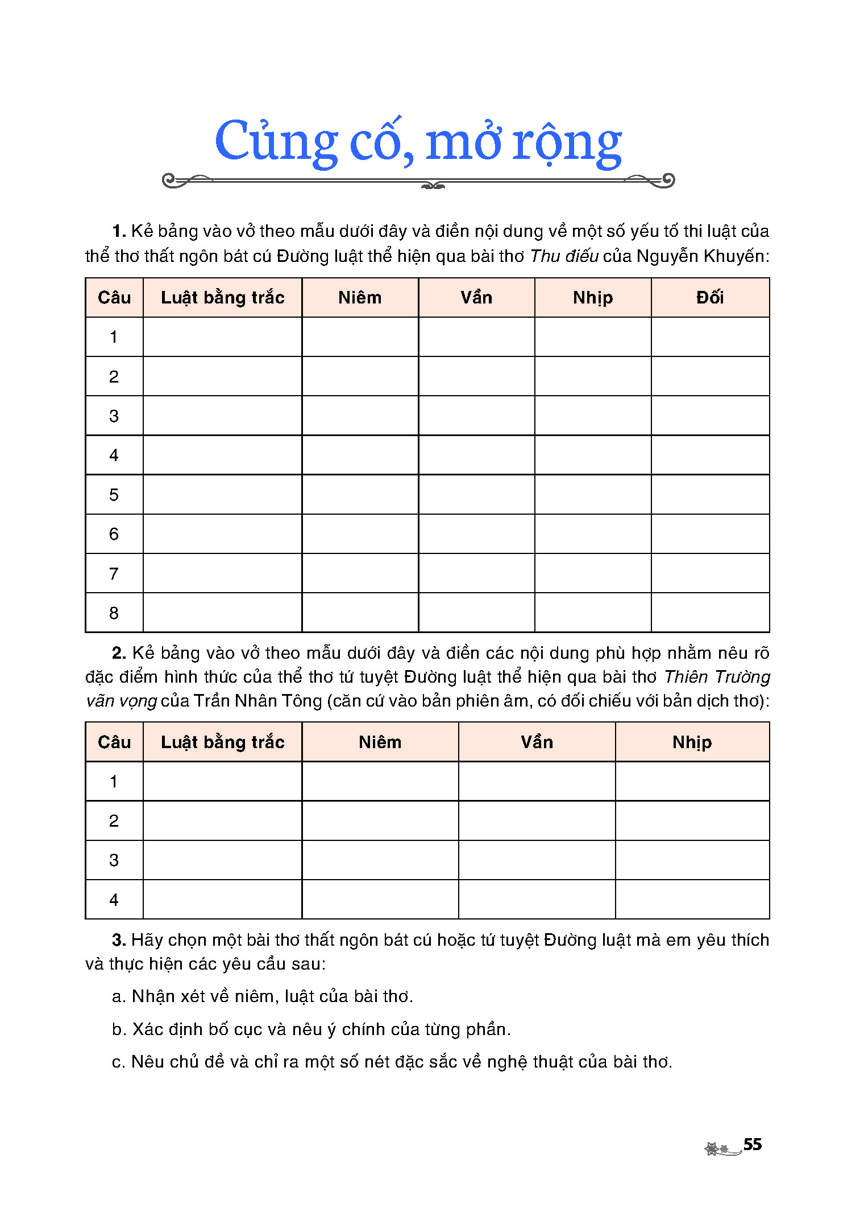

Slide 172
ÔN TẬP HỌC KÌ
– Ôn kiến thức; thực hành đọc, viết, nói và nghe để củng cố, phát triển kĩ năng đã học.
– Cách triển khai phần ôn tập học kì khác biệt so với SGK theo định hướng cung cấp kiến thức.
– Các phiếu học tập vừa giúp HS luyện tập vừa để GV tham khảo khi thiết kế đề kiểm tra đánh giá cuối kì.

Slide 173
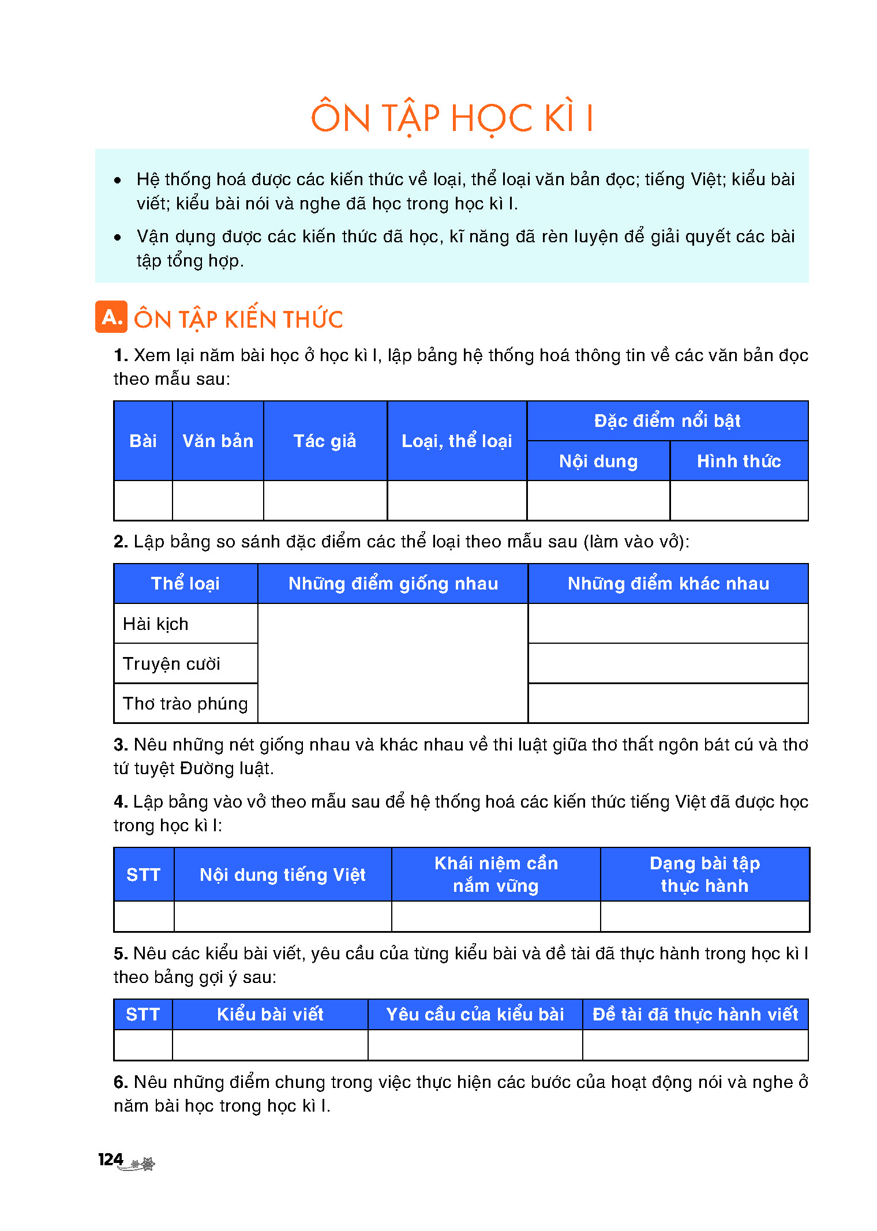
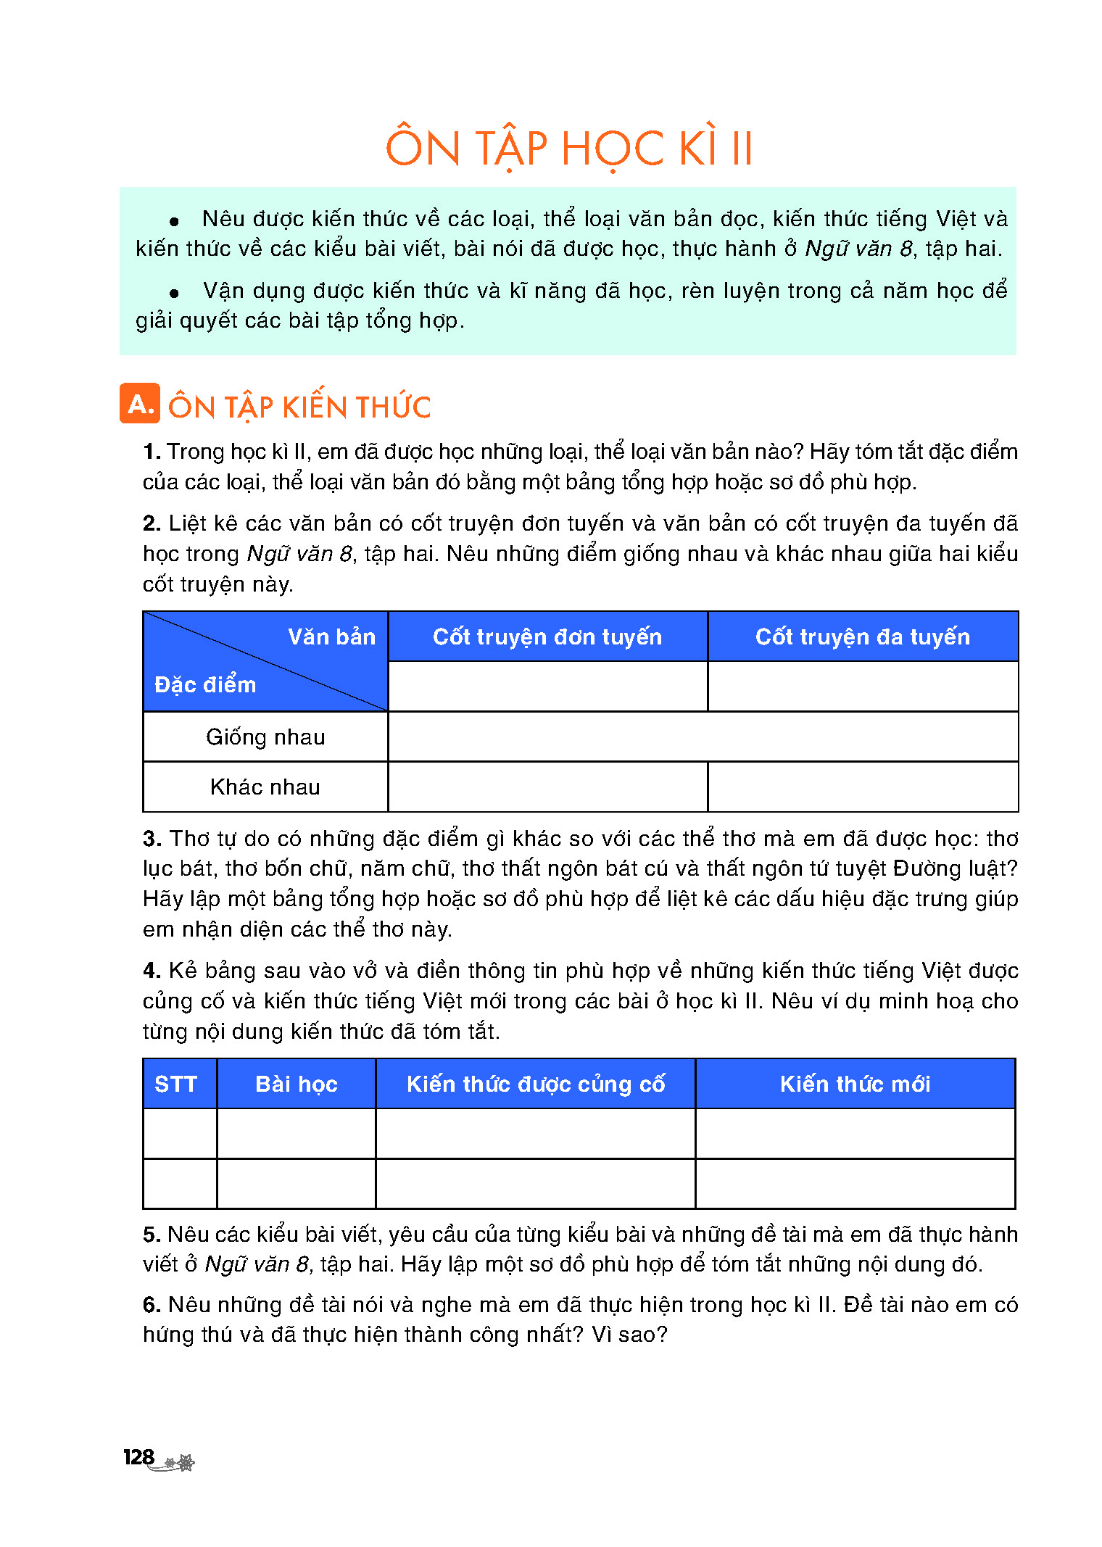

Slide 174
HƯỚNG DẪN
ĐÁNH GIÁ KẾT QUẢ GIÁO DỤC

Slide 175
Định hướng đánh giá kết quả giáo dục môn Ngữ văn
1. Định hướng đánh giá năng lực, phẩm chất của HS trong môn Ngữ văn | Đánh giá kết quả giáo dục trong Ngữ văn 8 được triển khai tuân thủ định hướng đổi mới kiểm tra, đánh giá của Chương trình giáo dục phổ thông môn Ngữ văn năm 2018 và thống nhất với mục tiêu, nội dung, cách thức, phương pháp đánh giá được triển khai từ Ngữ văn 6 và Ngữ văn 7
2. Mục tiêu đánh giá | Cung cấp thông tin chính xác, kịp thời, có giá trị về mức độ đáp ứng yêu cầu cần đạt về phẩm chất, năng lực và những tiến bộ của HS trong suốt quá trình học tập môn học. Giúp HS tự đánh giá những tiến bộ trong quá trình học của mình, kiểm soát, tự điều chỉnh các hoạt động học tập. Giúp GV nhận biết những tiến bộ và hạn chế của HS. Giúp nhà quản lí hiểu rõ chất lượng dạy học của nhà trường và có những biện pháp điều chỉnh phù hợp, kịp thời để nâng cao chất lượng giáo dục. Giúp phụ huynh hiểu rõ những tiến bộ của con em mình để có biện pháp giáo dục phối hợp với GV.

Slide 176
Định hướng đánh giá kết quả giáo dục môn Ngữ văn
3. Nội dung đánh giá | GV đánh giá phẩm chất, năng lực chung, năng lực đặc thù và sự tiến bộ của HS qua các hoạt động đọc, viết, nói, nghe.
4. Cách thức đánh giá | Đánh giá thường xuyên và đánh giá định kì. - Đánh giá thường xuyên được thực hiện liên tục trong suốt quá trình dạy học, thông qua việc trả lời những câu hỏi, qua các ý kiến phát biểu, tranh luận, thảo luận của HS; các bài tập, bài thuyết trình, bài viết, đoạn phim ngắn,… do HS thực hiện; - Đánh giá định kì: có thể yêu cầu hình thức viết tự luận; có thể kết hợp hình thức trắc nghiệm khách quan và hình thức tự luận để đánh giá đọc hiểu và yêu cầu viết bài văn về một chủ đề theo từng kiểu văn bản đã học. Có thể sử dụng hình thức kiểm tra vấn đáp (để đánh giá nói và nghe) nếu thấy cần thiết và có điều kiện. Trong việc đánh giá kết quả học tập cuối năm học, cuối cấp học, cần đổi mới cách thức đánh giá (cấu trúc đề, cách nêu câu hỏi, phân giải độ khó,...); sử dụng và khai thác ngữ liệu bảo đảm yêu cầu đánh giá được năng lực của học sinh.

Slide 177
Nguyên tắc đánh giá:
– Bám sát yêu cầu của CT. Lưu ý không vượt quá.
– HS được bộc lộ, thể hiện phẩm chất, năng lực ngôn ngữ, năng lực văn học của chính mình.
– HS cần được GV hướng dẫn tìm hiểu, nắm rõ các tiêu chí dùng để đánh giá.
– HS cần được trao cơ hội để tự đánh giá và đánh giá lẫn nhau dưới sự hướng dẫn của GV.

Slide 178
Một số gợi ý về đổi mới đánh giá theo SGK Ngữ văn 8
– SGK Ngữ văn 8 thiết kế các nhiệm vụ học tập đa dạng trong các phần Củng cố, mở rộng cuối mỗi bài học trong SGK và nhiều mẫu phiếu học tập trong SGV. GV có thể sử dụng một số câu hỏi, bài tập trong phần Củng cố, mở rộng và thiết kế các phiếu học tập tương tự theo mẫu để đánh giá thường xuyên kết quả học tập của HS.
– Sau phần ôn tập ở cuối mỗi tập, Ngữ văn 8 có các phiếu học tập giúp HS có cơ hội vận dụng kiến thức, kĩ năng đã học để luyện tập tổng hợp về đọc, viết, nói và nghe.
– Việc thiết kế đề kiểm tra, đánh giá cuối học kì và cuối năm học sẽ được thực hiện theo hướng dẫn cụ thể của các cấp quản lí.

Slide 179
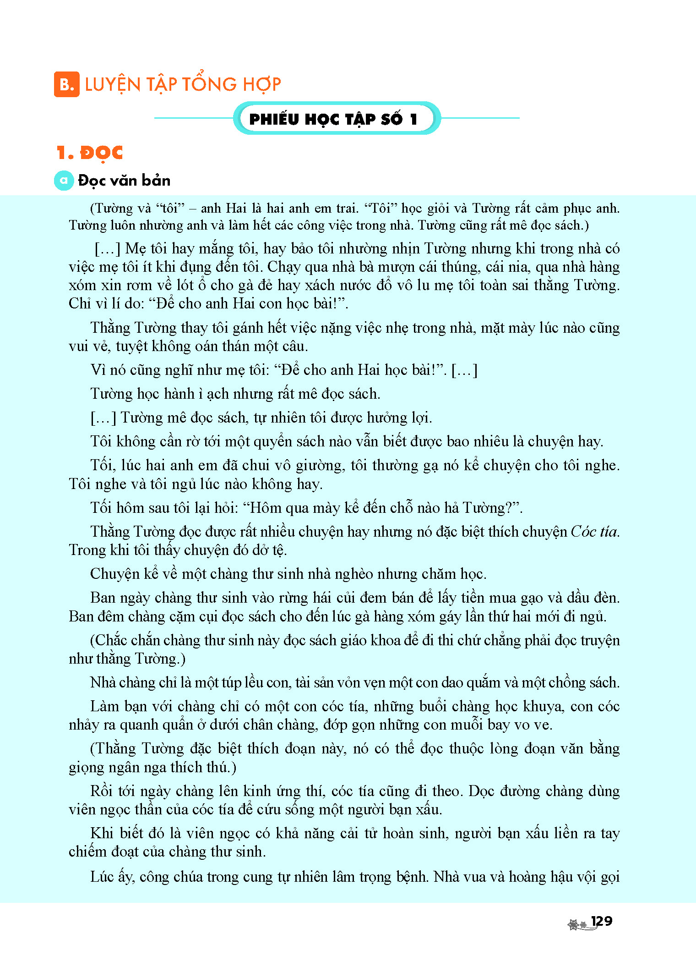
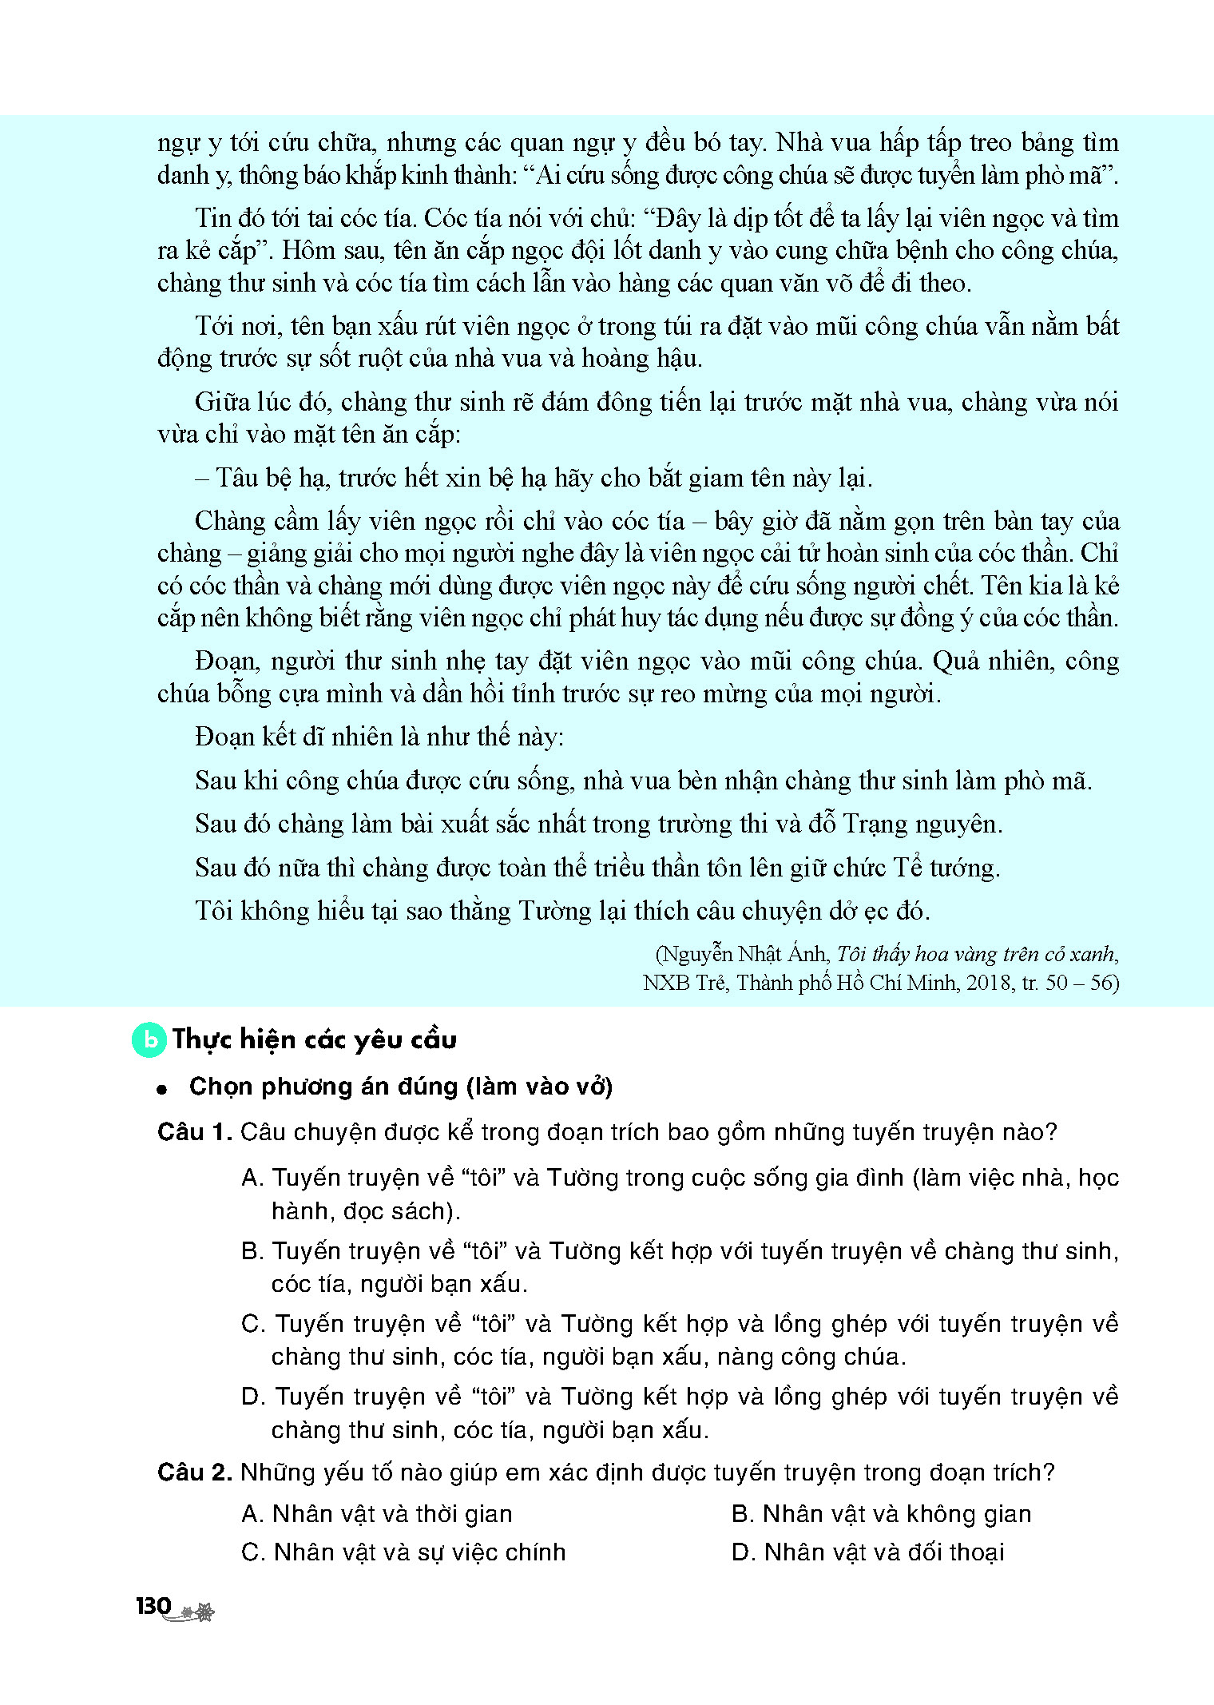
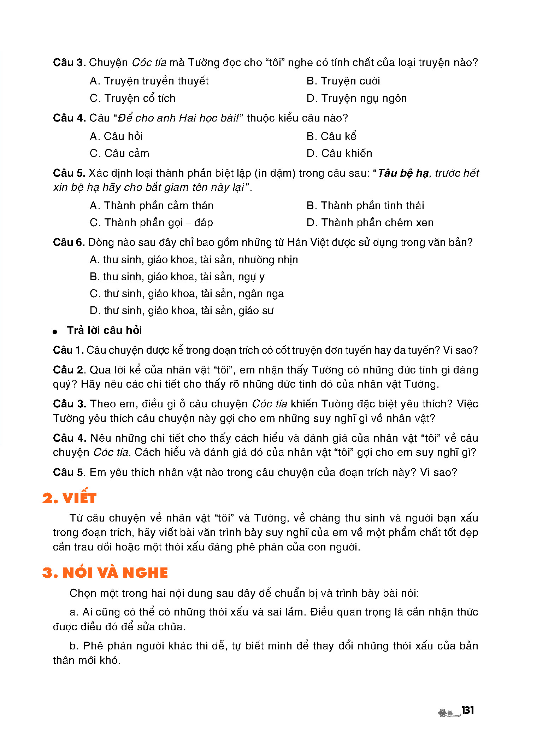

Slide 180
ĐÁNH GIÁ HOẠT ĐỘNG ĐỌC HIỂU
Tập trung vào yêu cầu:
+ Đọc hiểu nội dung
+ Đọc hiểu hình thức
+ Liên hệ, so sánh, kết nối.
– Phương pháp kiểm tra, đánh giá: quan sát, kiểm tra viết, hỏi đáp, sản phẩm học tập, hồ sơ học tập.
– GV có thể đánh giá quá trình và kết quả đọc hiểu của HS thông qua hệ thống câu hỏi, bài tập, bài tóm tắt văn bản, bài viết phản hồi văn học của HS,…

Slide 181
HƯỚNG DẪN CHỌN NGỮ LIỆU KHI KIỂM TRA, ĐÁNH GIÁ
– Đáp ứng yêu cầu về đọc hiểu theo loại, thể loại (theo yêu cầu cần đạt của CT).
– Mối quan hệ với ngữ liệu trong SGK:
+ Đánh giá thường xuyên: ngữ liệu đọc trong VB đã học; VB mới, bao gồm cả VB Thực hành đọc hoặc Đọc mở rộng.
+ Đánh giá định kì: Yêu cầu lấy ngữ liệu ngoài VB đã học trong SGK (đúng đặc trưng loại, thể loại VB đã học) để đánh giá đúng năng lực người học, tránh tình trạng kiểm tra việc ghi nhớ và sao chép những gì đã học.

Slide 182
ĐÁNH GIÁ HOẠT ĐỘNG VIẾT
– Tập trung vào yêu cầu:
+ Thực hiện quy trình viết.
+ Tạo lập các kiểu VB: tự sự, biểu cảm, nghị luận, thuyết minh, nhật dụng.
– Việc đánh giá kĩ năng viết cần dựa vào các tiêu chí chủ yếu như nội dung, bố cục bài viết, diễn đạt và trình bày.
– GV có thể xây dựng các tiêu chí dựa vào yêu cầu đối với từng kiểu bài viết trong SGK.
– GV có thể sử dụng phiếu đánh giá theo tiêu chí (rubrics) hay bảng kiểm (checklist) để đánh giá sản phẩm bài viết của HS hoặc để HS tự đánh giá bài của mình và của bạn.

Slide 183
ĐÁNH GIÁ HOẠT ĐỘNG NÓI VÀ NGHE
– Tập trung vào yêu cầu:
+ Nói
+ Nghe
+ Nói - nghe tương tác.
– Để đánh giá hoạt động nói và nghe, GV có thể sử dụng phương pháp quan sát, đánh giá sản phẩm học tập.
– Các công cụ hữu ích giúp đánh giá hoạt động: nhận xét bằng lời, phiếu đánh giá theo tiêu chí, bảng kiểm,…

Slide 184
CV 3175/BGDĐT-GDTrH (21/07/22)
Phát huy tính tích cực, chủ động, sáng tạo của HS; tăng cường thực hành, vận dụng, trình bày, thảo luận
Tăng cường rèn luyện cho HS phương pháp đọc, viết, nói và nghe; thực hành, trải nghiệm thông qua các hoạt động trong và ngoài lớp học
Đổi mới sinh hoạt chuyên môn dựa trên nghiên cứu bài học; khuyến khích GV tích cực, chủ động, sáng tạo
Trong đánh giá định kì, tránh dùng lại các VB đã học trong SGK làm ngữ liệu; xây dựng công cụ đánh giá đảm bảo đánh giá chính xác, khách quan

Slide 185
ĐỔI MỚI KIỂM TRA, ĐÁNH GIÁ
Điểm mới
Khó khăn
Giải pháp

Slide 186
ĐỔI MỚI KIỂM TRA, ĐÁNH GIÁ
Đánh giá định kì và cuối cấp không dựa vào SGK cụ thể; không lấy ngữ liệu đã học
Căn cứ vào yêu cầu cần đạt nêu trong CT: tiếp nhận và tạo lập
01
02
Ưu tiên đánh giá bằng câu hỏi tự luận: phù hợp với mục tiêu dạy học và đánh giá. Câu hỏi trắc nghiệm (nếu có) sử dụng hạn chế
03
Đánh giá sự sáng tạo: ý tưởng và cách thức (diễn đạt, trình bày)
06
Kiểm tra, đánh giá
05
04
Đa dạng hoá các hình thức và cách thức đánh giá
Đề văn đổi mới
(mở, tạo cảm hứng,…)

Slide 187
Lưu ý khi xây dựng đề kiểm tra
1. Xây dựng kế hoạch ra đề
– Mục đích của đề kiểm tra
– Một số yêu cầu cần đạt về đọc hiểu VB, viết, nội dung kiến thức tiếng Việt trong CT
– Hình thức đề kiểm tra (tự luận, trắc nghiệm kết hợp tự luận, trắc nghiệm)
2. Thiết lập ma trận đề kiểm tra (các mức độ tư duy: nhận biết, thông hiểu, vận dụng)
3. Biên soạn câu hỏi theo ma trận
4. Xây dựng đáp án và thang điểm để hướng dẫn chấm
5. Xem xét lại việc biên soạn đề kiểm tra

Slide 188
Dự kiến xây dựng ma trận và đặc tả đề đánh giá định kì
môn Ngữ văn ở cấp THCS
− Căn cứ vào yêu cầu cần đạt, nội dung dạy học và thời lượng quy định cho các mạch Đọc – Viết – Nói và nghe của CT, dự kiến phân bổ nội dung đánh giá và tỉ lệ điểm cho hai phần Đọc và Viết: 50/50 (hoặc 60/40).
− Câu hỏi cho phần Đọc khoảng 10 câu, theo các mức độ: nhận biết, thông hiểu (phân tích, suy luận), vận dụng, dựa trên ngữ liệu mới.
− Phần Viết bám theo các kiểu bài được quy định trong CT.
− Thời gian làm bài dự kiến: 90 phút.

Slide 189
MỘT SỐ LƯU Ý TRONG VIỆC LẬP KẾ HOẠCH
DẠY HỌC SGK NGỮ VĂN 8
Việc lập kế hoạch dạy học Ngữ văn 8 trong cả năm học cần căn cứ vào thời lượng của môn học trong CT GDPT 2018, các VB hướng dẫn của Bộ GD&ĐT, các cơ quan quản lí giáo dục và kế hoạch năm học của nhà trường.
SGK Ngữ văn 8 được thiết kế trên cơ sở 140 tiết/ 35 tuần thực học (trung bình 4 tiết/ tuần). Kế hoạch dạy học theo năm học, tuần, bài học đều căn cứ theo quy định của Chương trình. Thời lượng các bài học và hoạt động trong SGK Ngữ văn 8 được phân bổ như sau:

Slide 190
STT | Tên bài | Số tiết
1 | Bài 1. Câu chuyện của lịch sử | 12 tiết (8 tiết đọc và thực hành tiếng Việt; 3 tiết viết; 1 tiết nói và nghe)
2 | Bài 2. Vẻ đẹp cổ điển | 12 tiết (8 tiết đọc và thực hành tiếng Việt; 3 tiết viết, 1 tiết nói và nghe)
3 | Bài 3. Lời sông núi | 12 tiết (8 tiết đọc và thực hành tiếng Việt; 3 tiết viết, 1 tiết nói và nghe)
4 | Đọc mở rộng | 2 tiết
5 | Bài 4. Tiếng cười trào phúng trong thơ | 12 tiết (8 tiết đọc và thực hành tiếng Việt; 3 tiết viết; 1 tiết nói và nghe)

Slide 191
STT | Tên bài | Số tiết
6 | Bài 5. Những câu chuyện hài | 12 tiết (8 tiết đọc và thực hành tiếng Việt; 3 tiết; 1 tiết nói và nghe)
7 | Đọc mở rộng | 2 tiết
8 | Kiểm tra giữa học kì I | 2 tiết
9 | Trả bài kiểm tra giữa học kì I | 1 tiết
10 | Ôn tập cuối học kì I | 2 tiết
11 | Kiểm tra cuối học kì I | 2 tiết
12 | Trả bài kiểm tra cuối học kì I | 1 tiết

Slide 192
STT | Tên bài | Số tiết
13 | Bài 6. Chân dung cuộc sống | 13 tiết (9 tiết đọc và thực hành tiếng Việt; 3 tiết viết; 1 tiết nói và nghe)
14 | Bài 7. Tin yêu và ước vọng | 12 tiết (8 tiết đọc và thực hành tiếng Việt; 1 tiết tập làm một bài thơ tự do; 2 tiết viết; 1 tiết nói và nghe)
15 | Đọc mở rộng | 1 tiết
16 | Bài 8. Tác giả và tác phẩm | 12 tiết (8 tiết đọc và thực hành tiếng Việt; 3 tiết viết; 1 tiết nói và nghe)
17 | Bài 9. Hôm nay và ngày mai | 13 tiết (8 tiết đọc và thực hành tiếng Việt; 4 tiết viết; 1 tiết nói và nghe)
18 | Đọc mở rộng | 1 tiết

Slide 193
STT | Tên bài | Số tiết
19 | Bài 10. Sách – người bạn đồng hành | 8 tiết ( 4 tiết đọc, 2 tiết viết, 2 tiết nói và nghe)
20 | Kiểm tra giữa học kì II | 2 tiết
21 | Trả bài kiểm tra giữa học kì II | 1 tiết
22 | Ôn tập học kì II | 2 tiết
23 | Kiểm tra cuối học kì II | 2 tiết
24 | Trả bài kiểm tra cuối học kì II | 1 tiết

Slide 194
XÂY DỰNG
KẾ HOẠCH BÀI DẠY

Slide 195
Công văn 5512/BGDĐT-GDTrH
ngày 18 tháng 12 năm 2020
Phụ lục IV: Khung kế hoạch bài dạy
– Xác định mục tiêu: kiến thức – năng lực – phẩm chất
– Thiết bị dạy học và học liệu
– Tiến trình dạy học
Hoạt động 1: Xác định vấn đề/nhiệm vụ học tập/Mở đầu
Hoạt động 2: Hình thành kiến thức mới/Giải quyết vấn đề/Thực thi nhiệm vụ đặt ra từ Hoạt động 1
Hoạt động 3: Luyện tập
Hoạt động 4: Vận dụng

Slide 196
TIẾN TRÌNH DẠY HỌC
Mở đầu
Hình thành kiến thức, kĩ năng mới
Luyện tập
Vận dụng

Slide 197
HOẠT ĐỘNG MỞ ĐẦU
MỞ ĐẦU
Mục tiêu: Xác định nhiệm vụ học tập; khơi gợi trải nghiệm
Nhiệm vụ học tập: cụ thể, đa dạng (câu hỏi, tình huống, bài tập,…)
Tổ chức linh hoạt: trò chơi, đóng vai, quan sát tranh, video clip,…
Sản phẩm của HS: cụ thể, rõ ràng tương ứng với nhiệm vụ học tập

Slide 198
HOẠT ĐỘNG HÌNH THÀNH KIẾN THỨC, KĨ NĂNG MỚI
HÌNH THÀNH KIẾN THỨC, KĨ NĂNG MỚI
Tổ chức hoạt động nhóm, cá nhân
Mục tiêu: chiếm lĩnh kiến thức, kĩ năng, đáp ứng mục tiêu
Nhiệm vụ học tập vừa cụ thể, vừa đa dạng (đọc, viết, nói và nghe, xem,…)
Vận dụng linh hoạt phương pháp, kĩ thuật dạy học

Slide 199
HOẠT ĐỘNG LUYỆN TẬP
LUYỆN TẬP
Đa dạng phương pháp dạy học: trò chơi, đóng vai,…
Mục tiêu: Củng cố kiến thức, phát triển kĩ năng
Nhiệm vụ học tập: câu hỏi, bài tập thực hành (tự luận, trắc nghiệm)
Hình thức linh hoạt: cá nhân, nhóm

Slide 200
HOẠT ĐỘNG VẬN DỤNG
HOẠT ĐỘNG VẬN DỤNG
VẬN DỤNG
Thường làm ở nhà, ưu tiên hình thức cá nhân, dung lượng hợp lí
(1 đến 2 nhiệm vụ)
Mục tiêu: Vận dụng kiến thức đã học vào thực tiễn
Nhiệm vụ: phát hiện các vấn đề trong thực tiễn gắn với bài học (viết, đọc,…)

Slide 201
GỢI Ý VIẾT BẢNG CHO GIÁO VIÊN
VÀ GHI BÀI CHO HỌC SINH

Slide 202
1. Viết bảng: Để hình thành năng lực tự học cho HS, việc ghi bảng của GV trong tiết dạy cần phải tiết chế.
GV chỉ ghi những đề mục lớn và nội dung quan trọng.
2. Ghi bài: HS ghi bài theo một số gợi ý sau:
– Ghi theo nội dung viết bảng của GV.
– Khi tiếp nhận nhiệm vụ học tập, HS tự tìm hiểu, rút ra kết quả và ghi bài theo cách hiểu của mình.
– Trong quá trình học tập với các bạn trong nhóm, HS có thể ghi bổ sung.

Slide 203
– Khi các nhóm HS đã hoàn thành nhiệm vụ, GV tiến hành kiểm tra, định hướng kiến thức, HS lắng nghe và chọn lọc để ghi thêm những ý trọng tâm, ý hay, ý mở rộng; sửa chữa những nội dung ghi chưa đúng.
– Mỗi HS sẽ có những cách ghi khác nhau, có HS ghi ít, có HS ghi nhiều.
(HS có thể ghi bài theo cách: Ý của HS có thể ghi mực xanh, những ý học được từ bạn bè, thầy cô có thể ghi bút màu khác để phân biệt.)

Slide 204
Phần 4
PHÂN TÍCH BÀI DẠY MINH HỌA
& THẢO LUẬN

